Slide 1

«Есть только миг между прошлым и будущим. Преемственность поколений»
Российский государственный гидрометеорологический университет
Институт «Полярная академия»
Санкт-Петербург, 2022г.

Slide 2
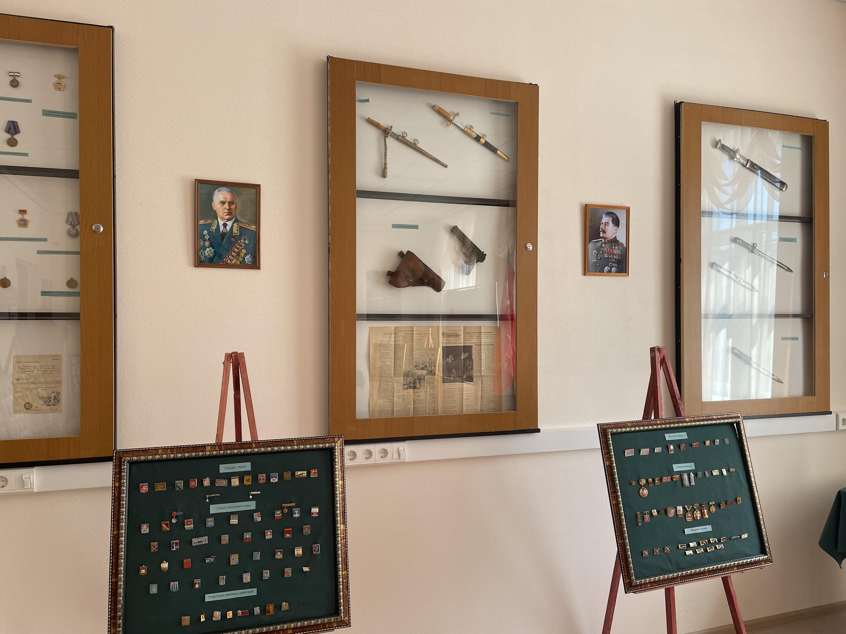
16.06.2022 состоялось торжественное открытие первой выставки проекта «Есть только миг между прошлым и будущим. Преемственность поколений. Великая Отечественная война»

Slide 3
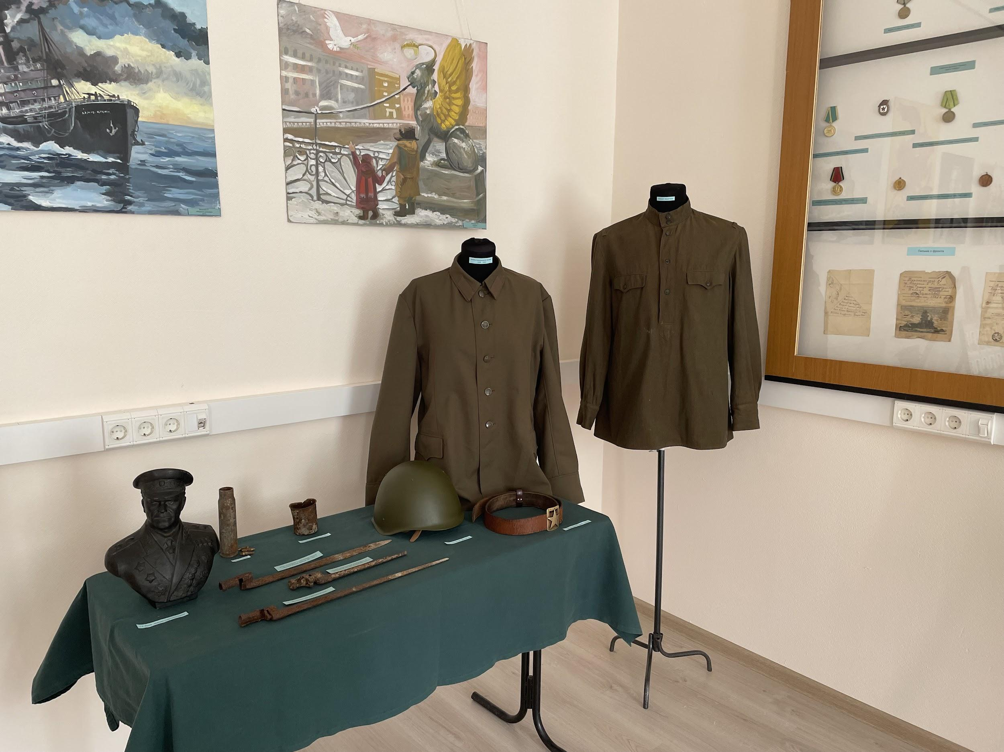
В выставочном зале представлены : личные коллекции ректора РГГМУ Михеева В.Л., работников университета и студентов.

Slide 4
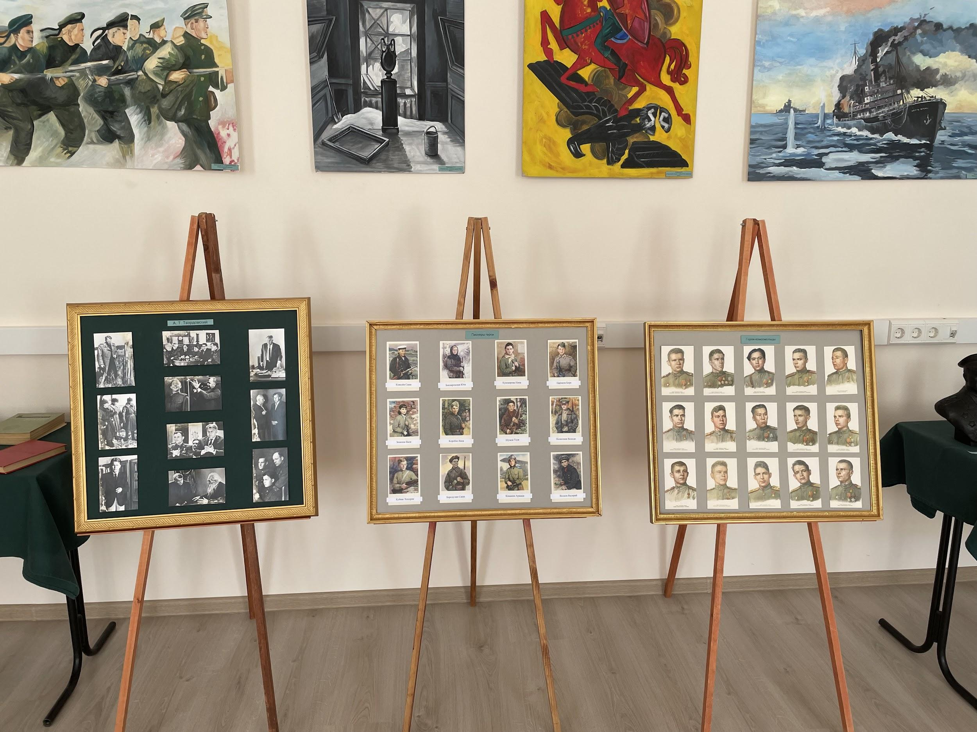
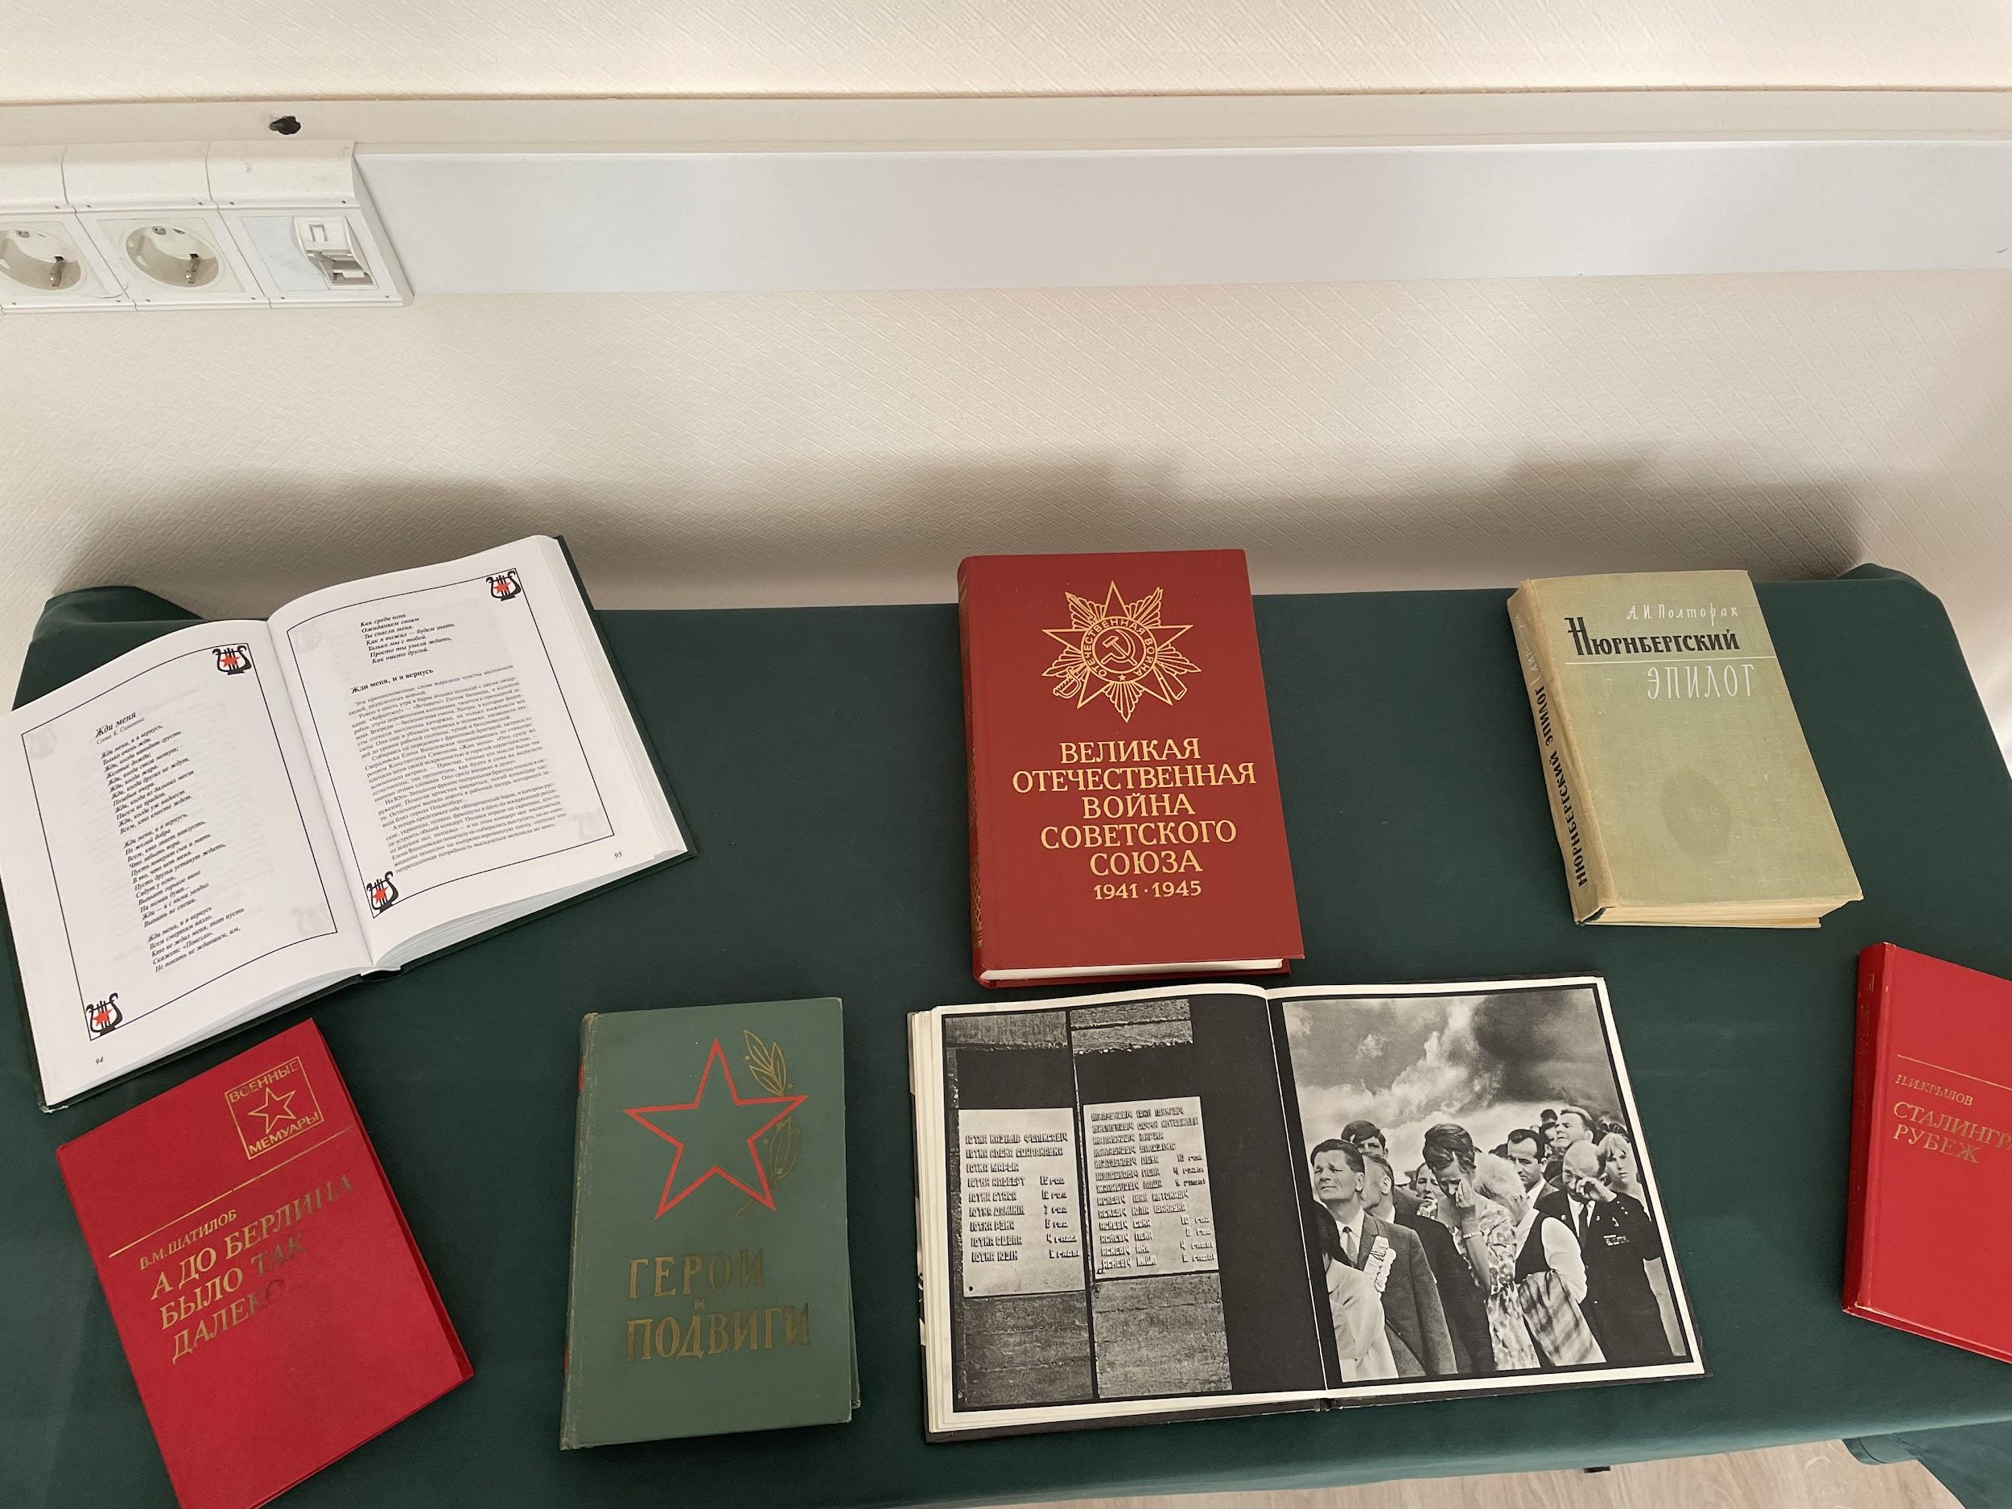
Здесь вы можете увидеть :
Ордена и медали;
Значки и открытки;
Вещи военного времени;
Холодное и огнестрельное оружие;
Бюсты, портреты,картины ;
Письма и военные пропуски;
Знамена и коллекционные монеты.

Slide 5
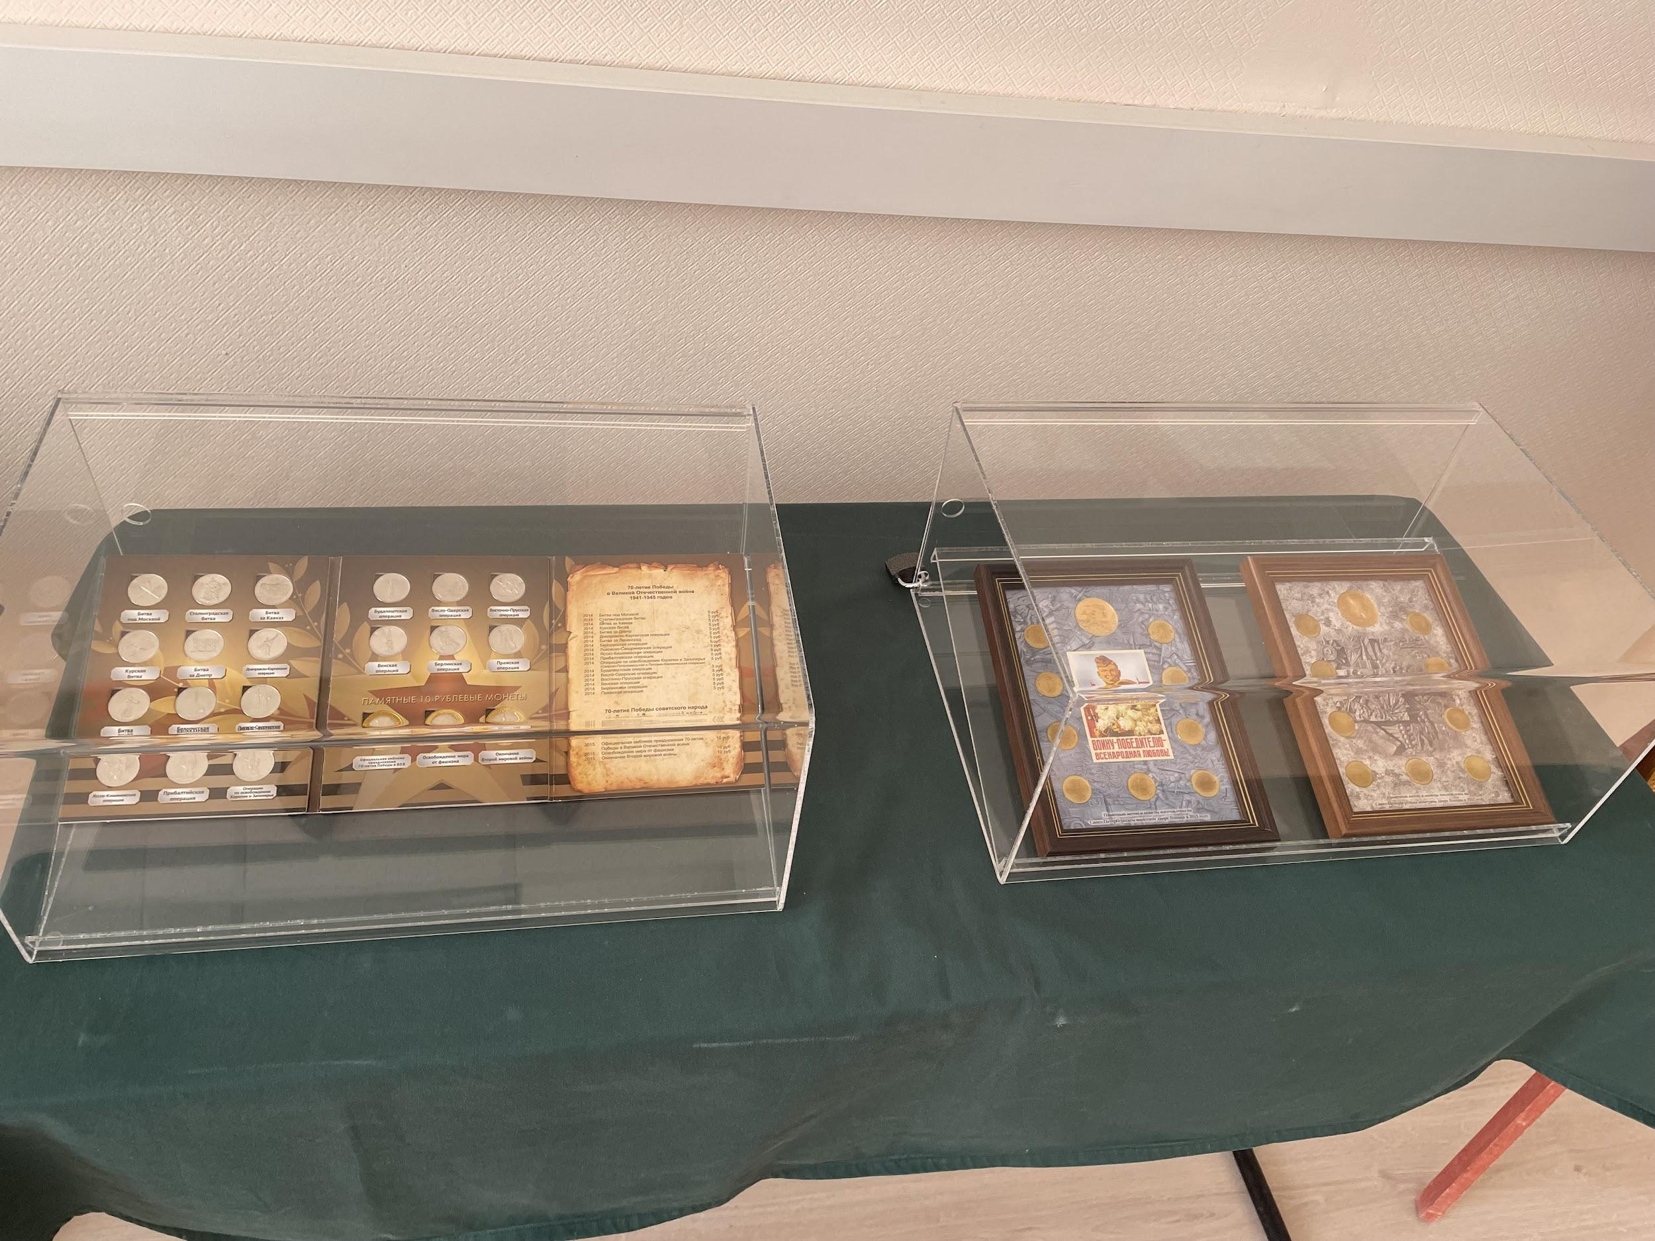
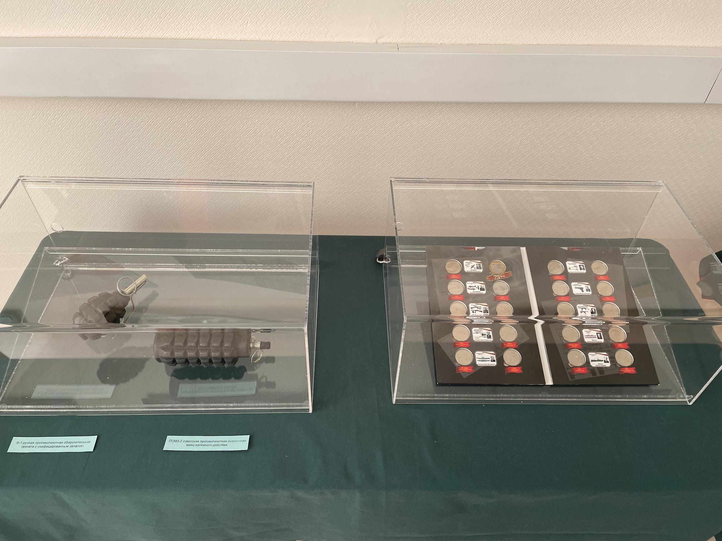
Всего запланировано 5 выставок:
“Великая Отечественная война”
«Блокада Ленинграда»
«День Туриста»
“Архив Красного Креста. Дореволюционные плакаты”
« Лучший праздник - Новый год!»

Slide 6
Цели и задачи проекта

Slide 7
Цели:
Развитие контактов и взаимодействий между студентами;
Патриотическое воспитание, уважение к истории своей страны;

Slide 8
Задачи проекта:
Сбор экспонатов для выставок;
Оформление аудитории для выставки;
Умение классифицировать и совмещать прошлое и настоящее.

Slide 9
Методы реализации проекта:
Общение между студентами, преподавателями, работниками университета;
Личные коллекции сотрудников университета.

Slide 10
Качественные и количественные результаты:
Расширение кругозора, приобщение к истории, улучшение качества общения между студентами, преподавателями и работниками университета

Slide 11
2. Количество мероприятий, проведенных в рамках проекта - 5;
3. Количество добровольцев, принявших участие в проекте - 6;
4. Количество человек, принявших участие в мероприятиях проекта - 340.

Slide 12
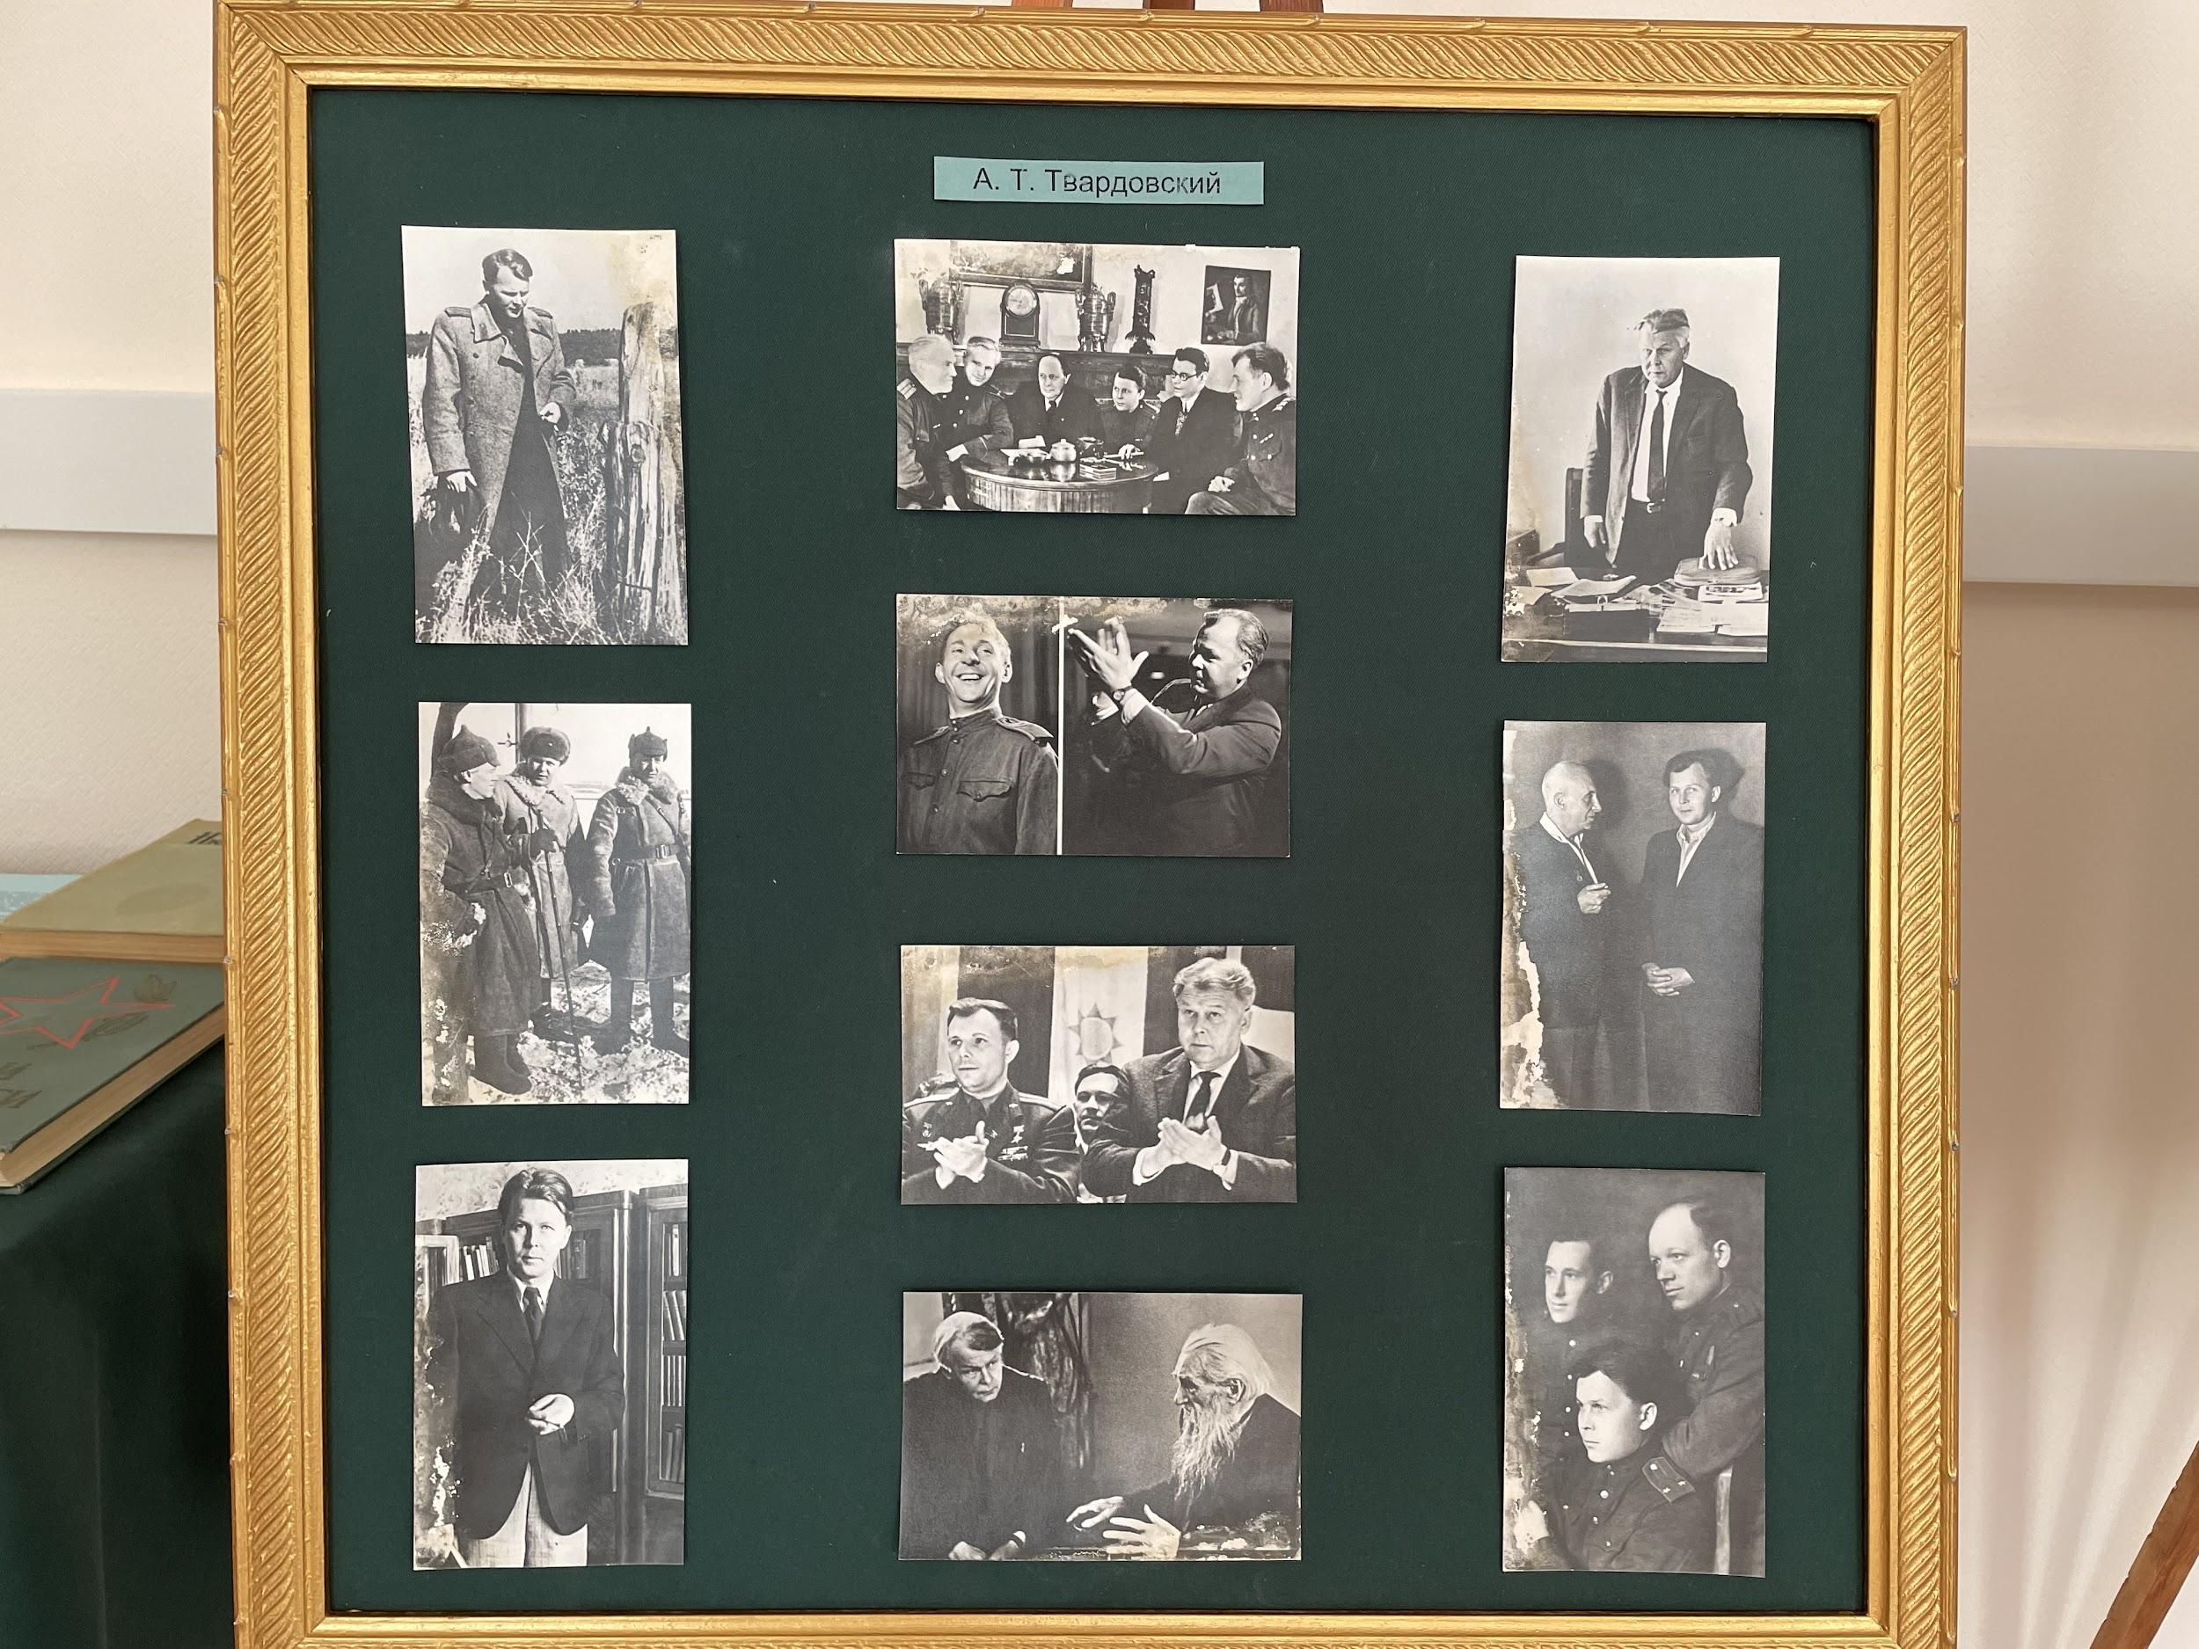
Приложение

Slide 13
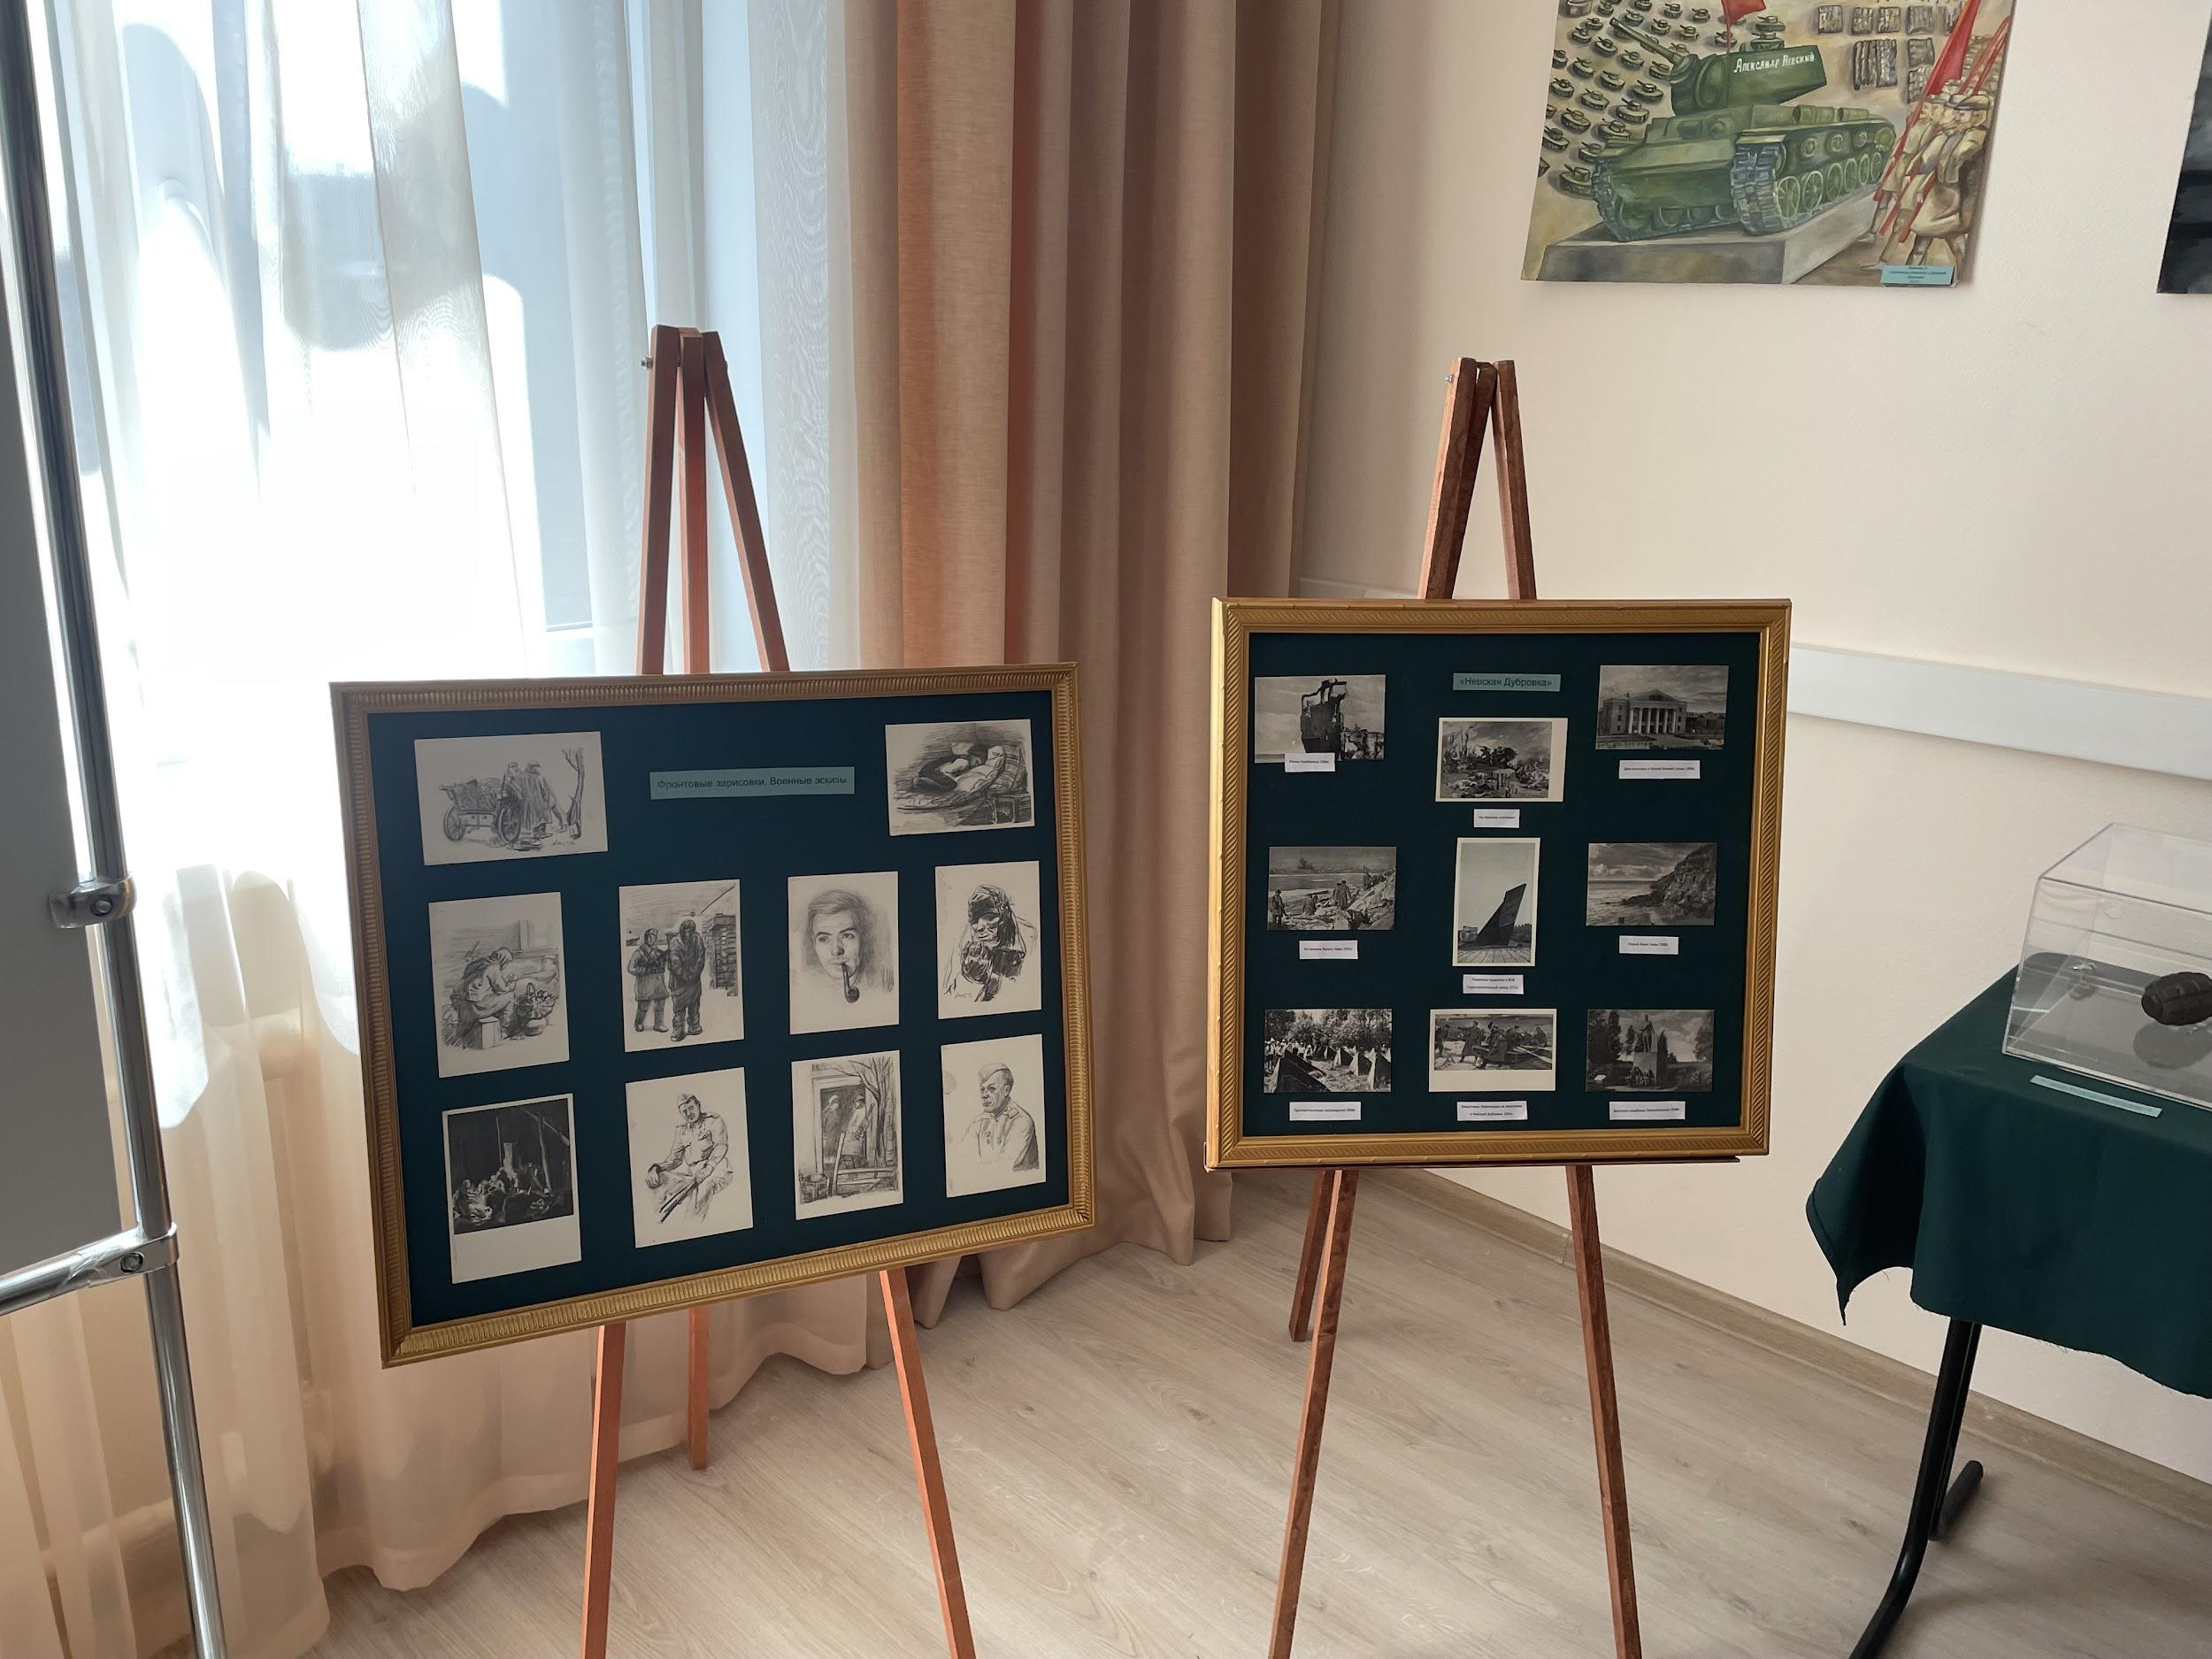
Выставочные экспонаты:

Slide 14
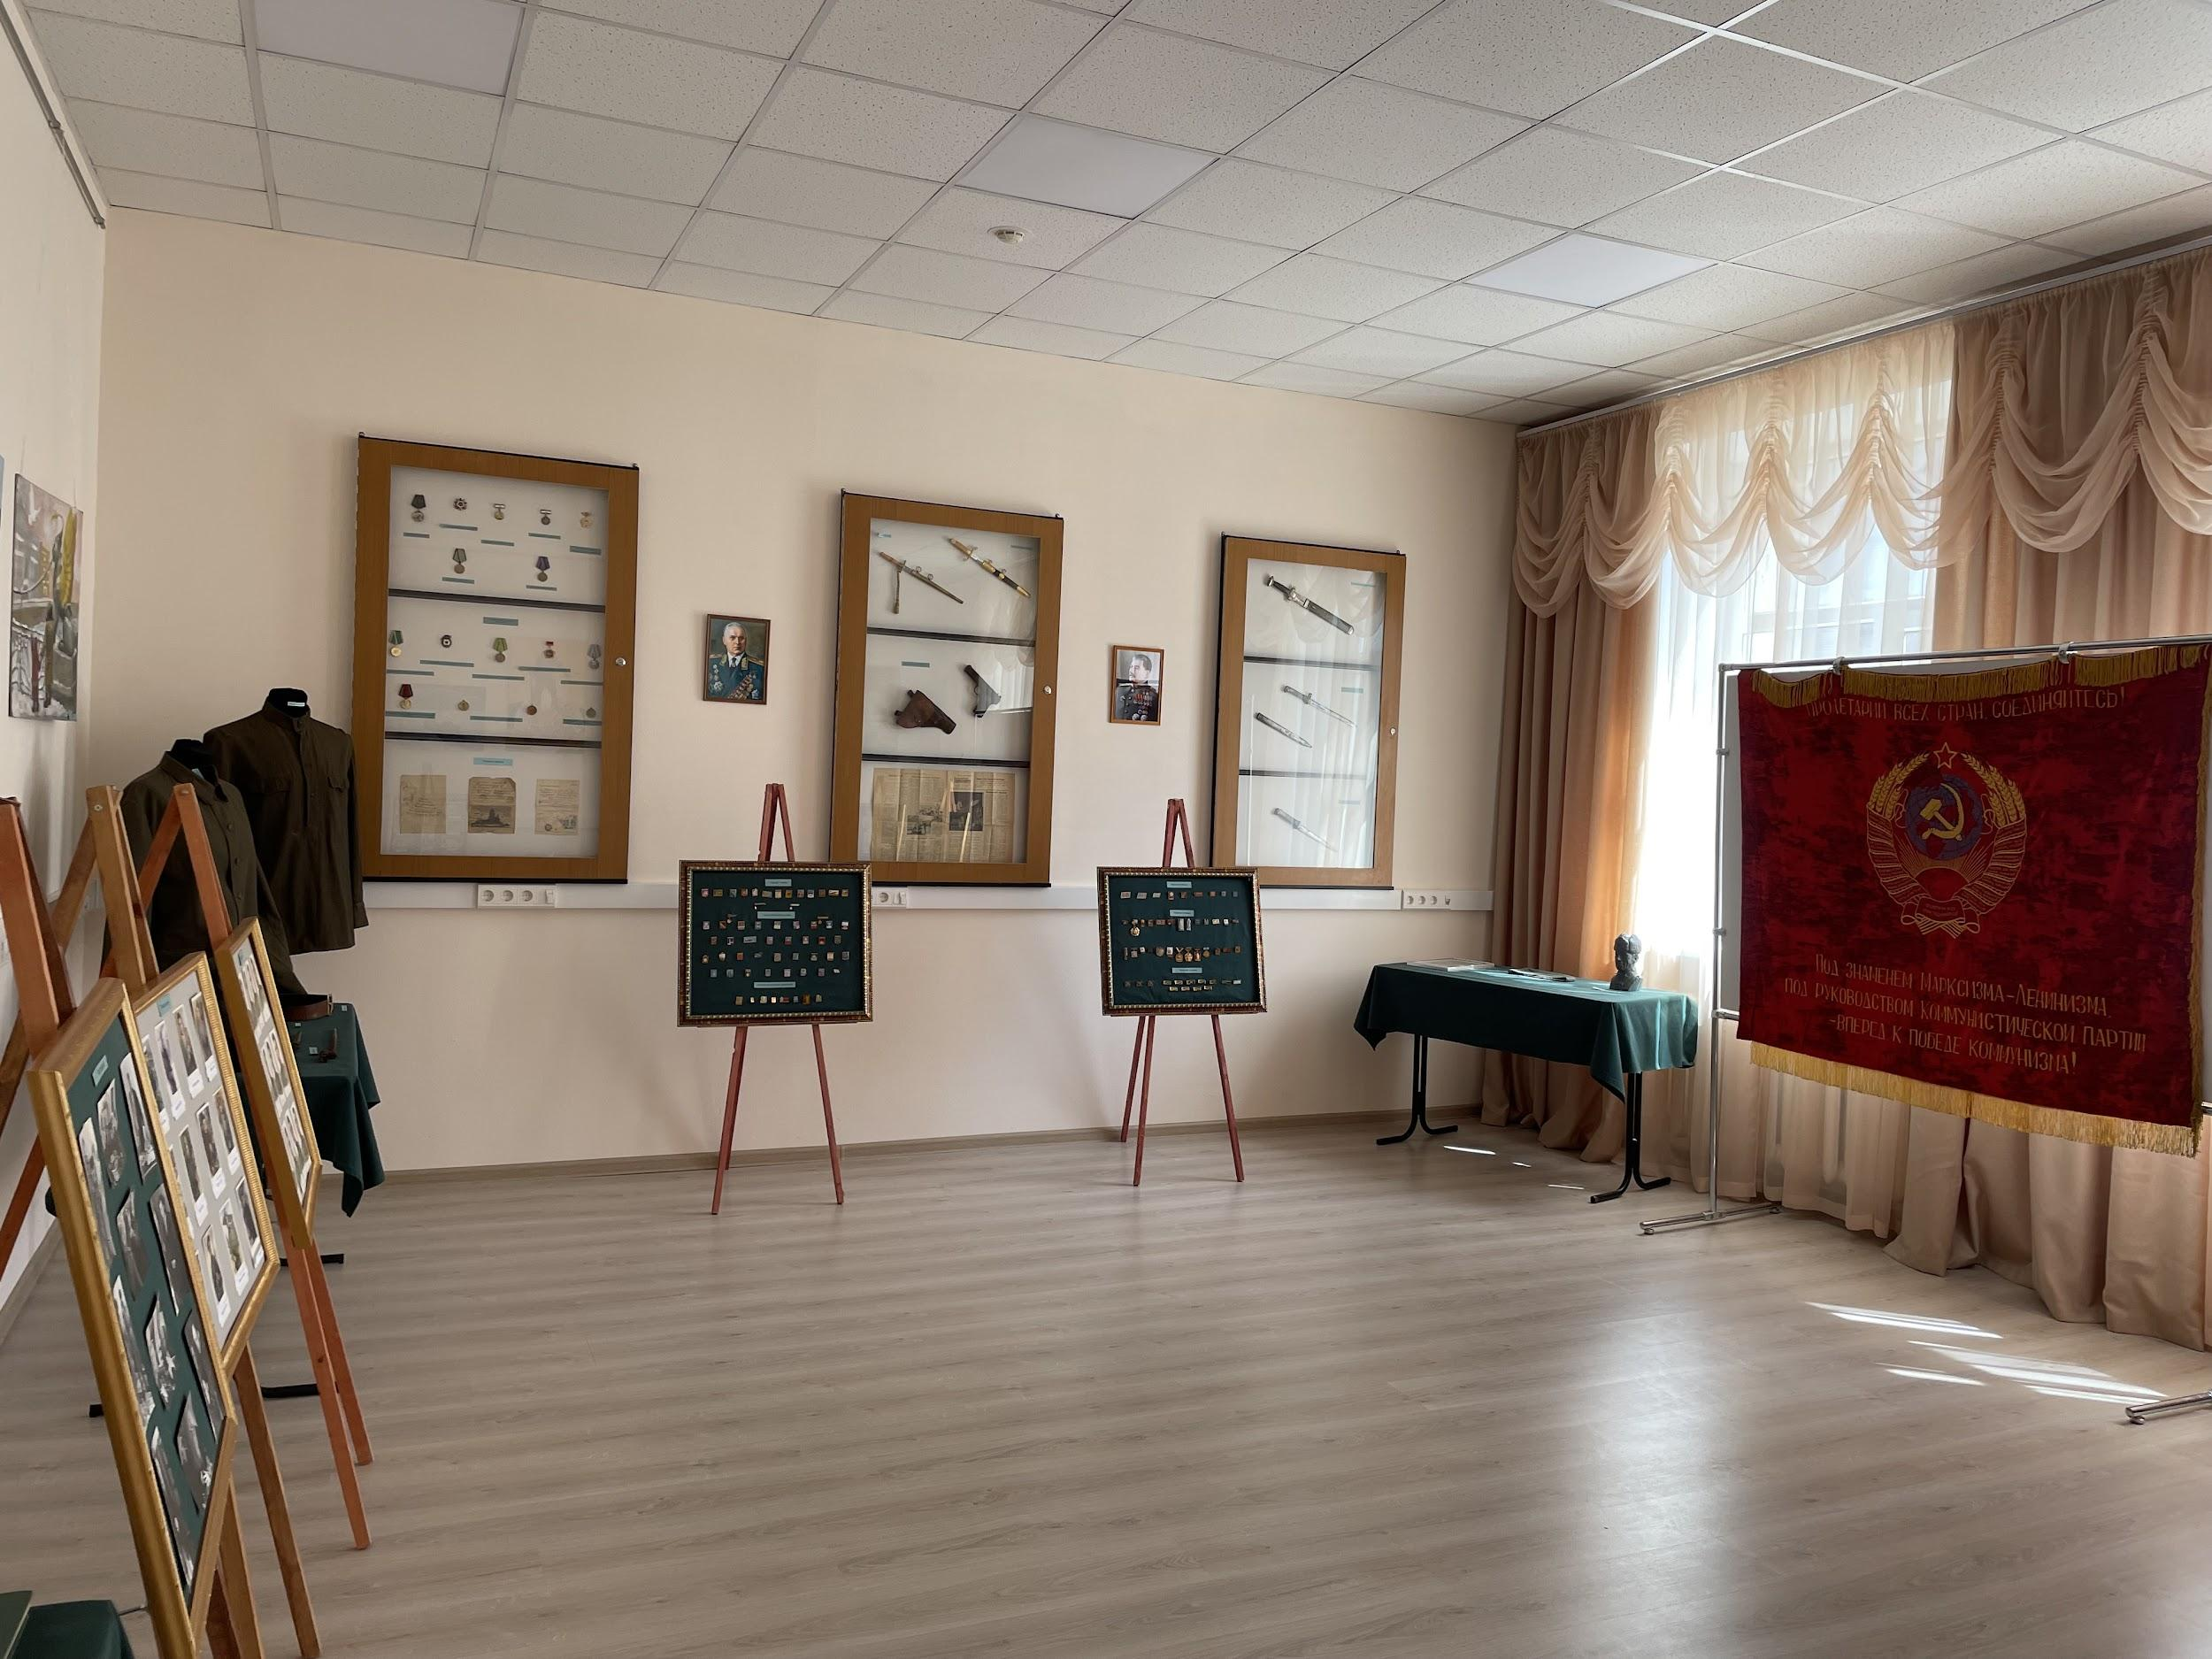
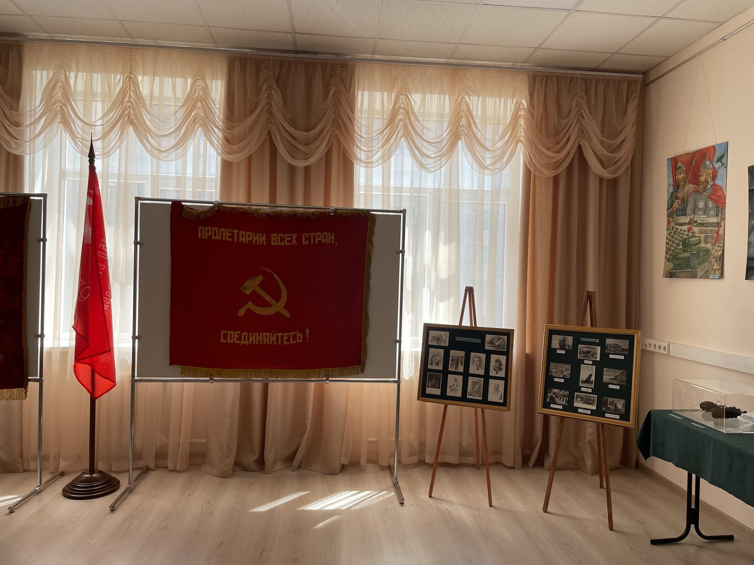

Slide 15
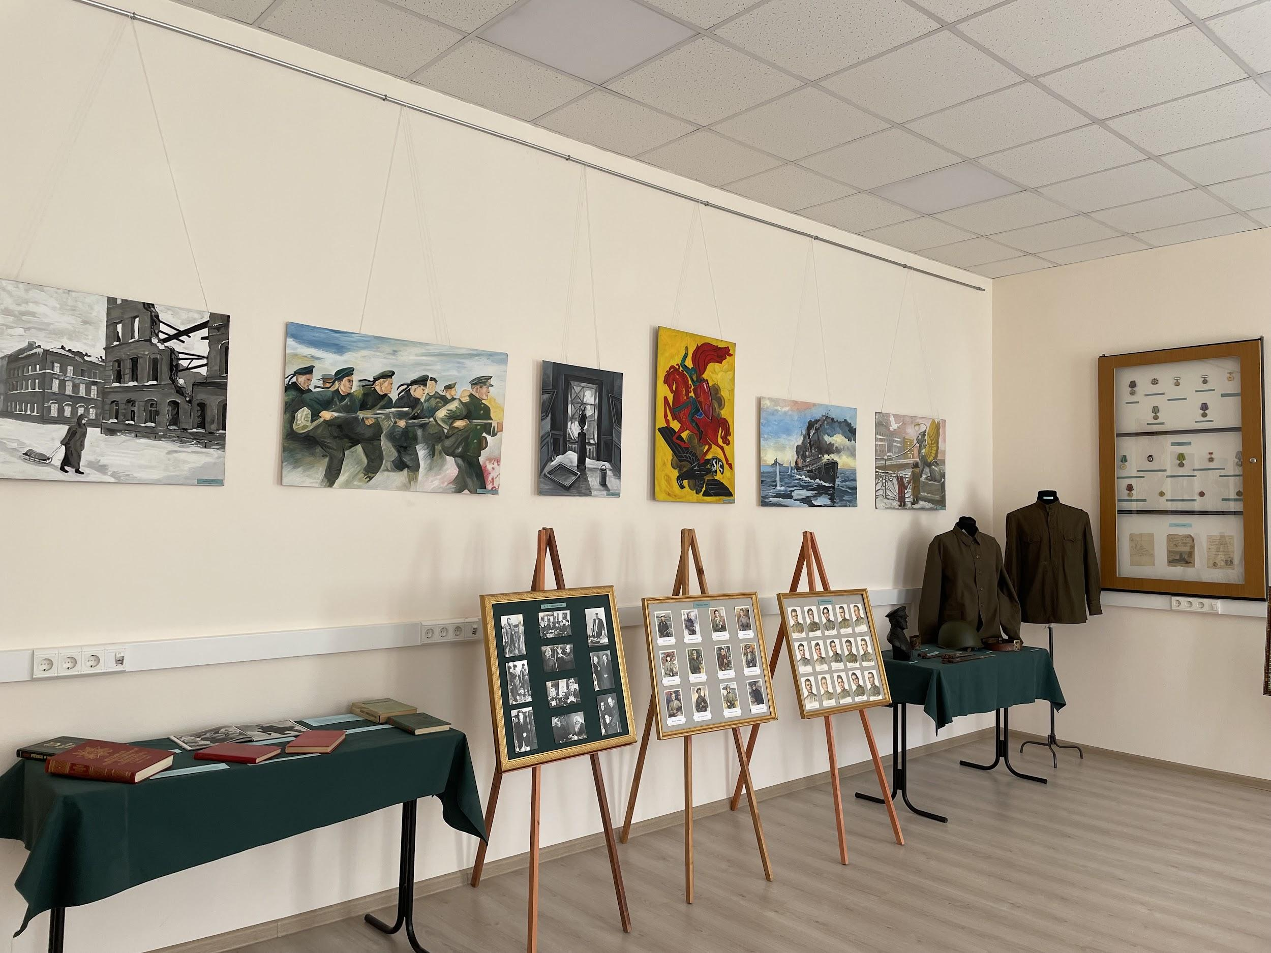
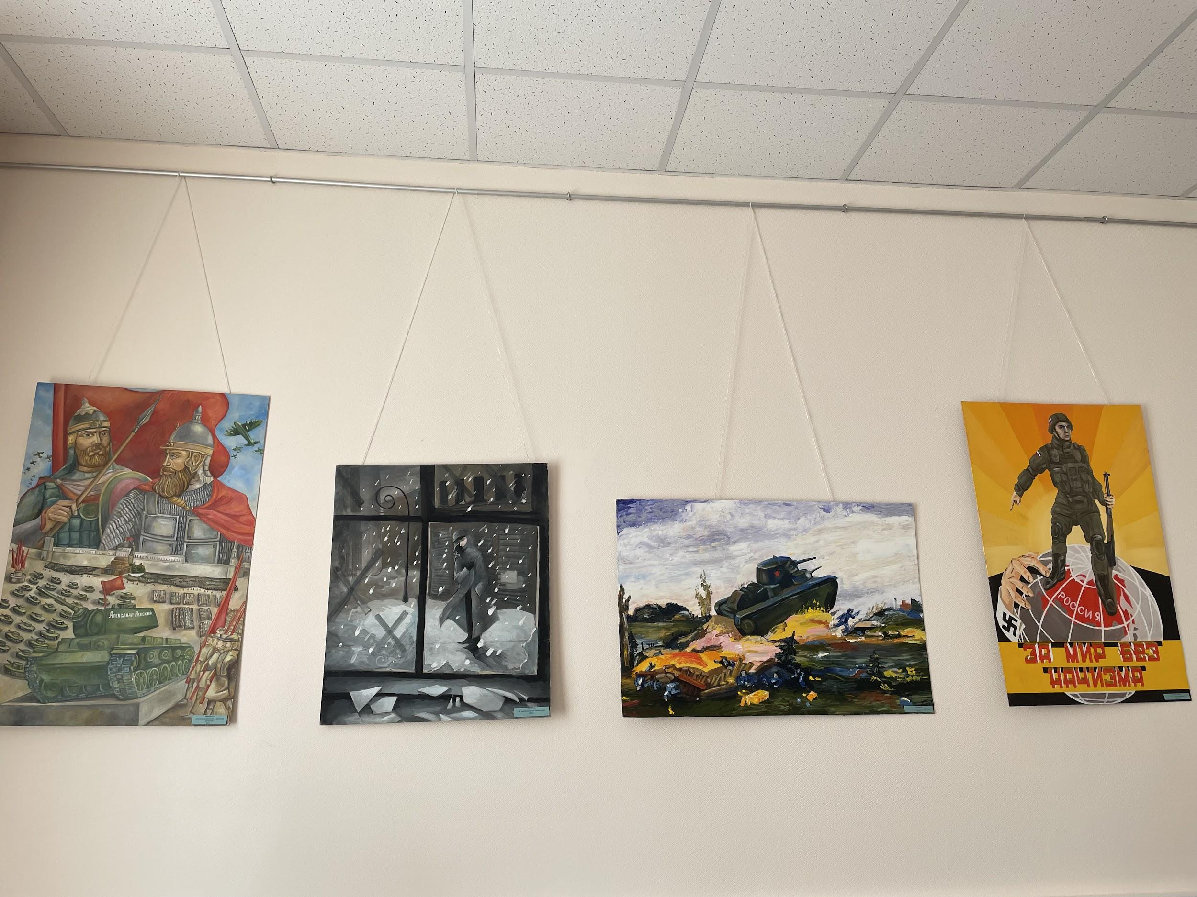
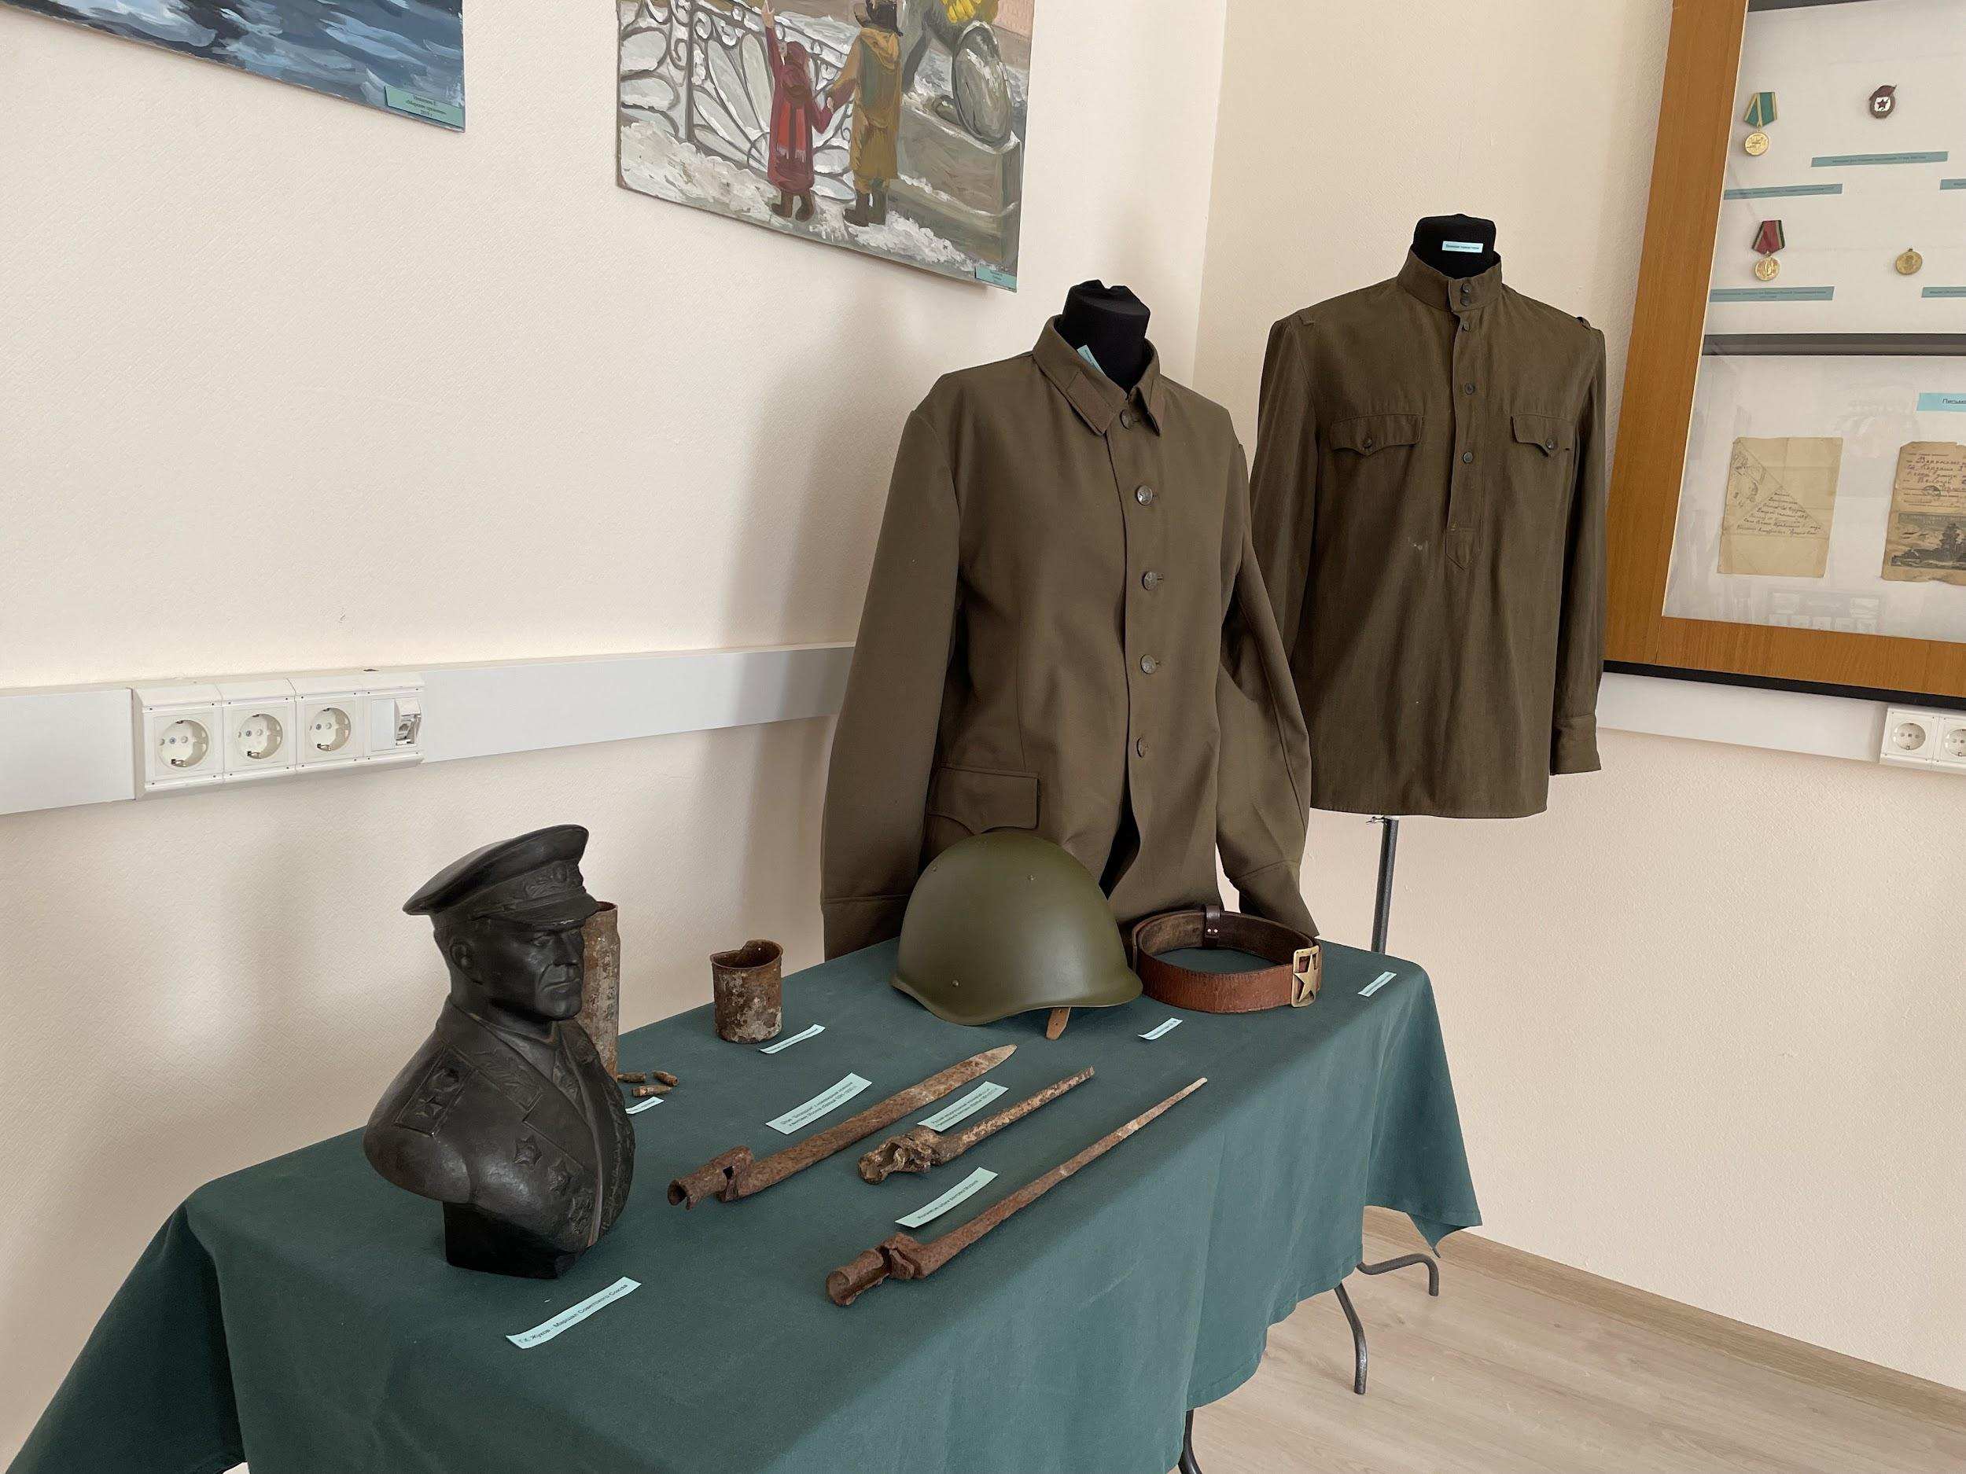

Slide 16
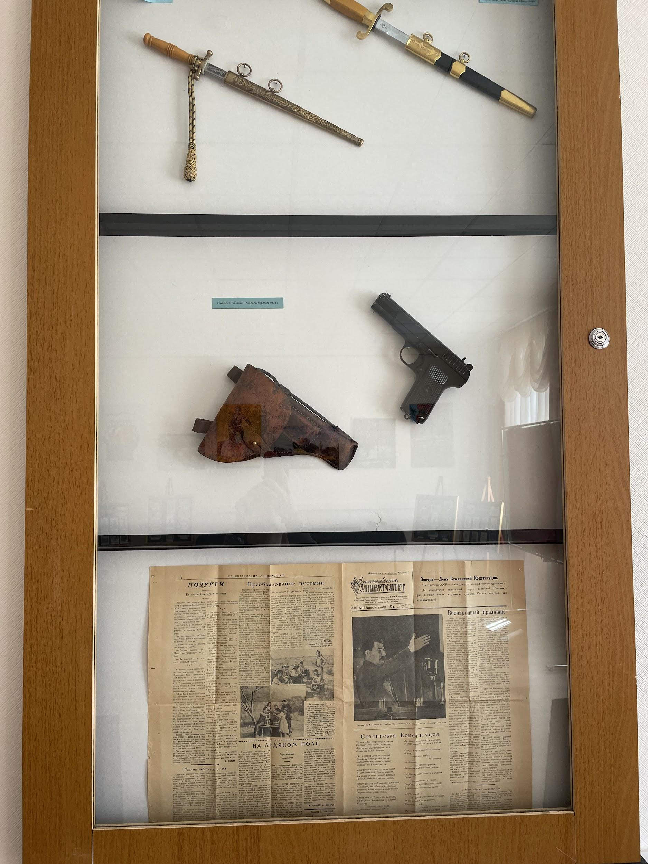
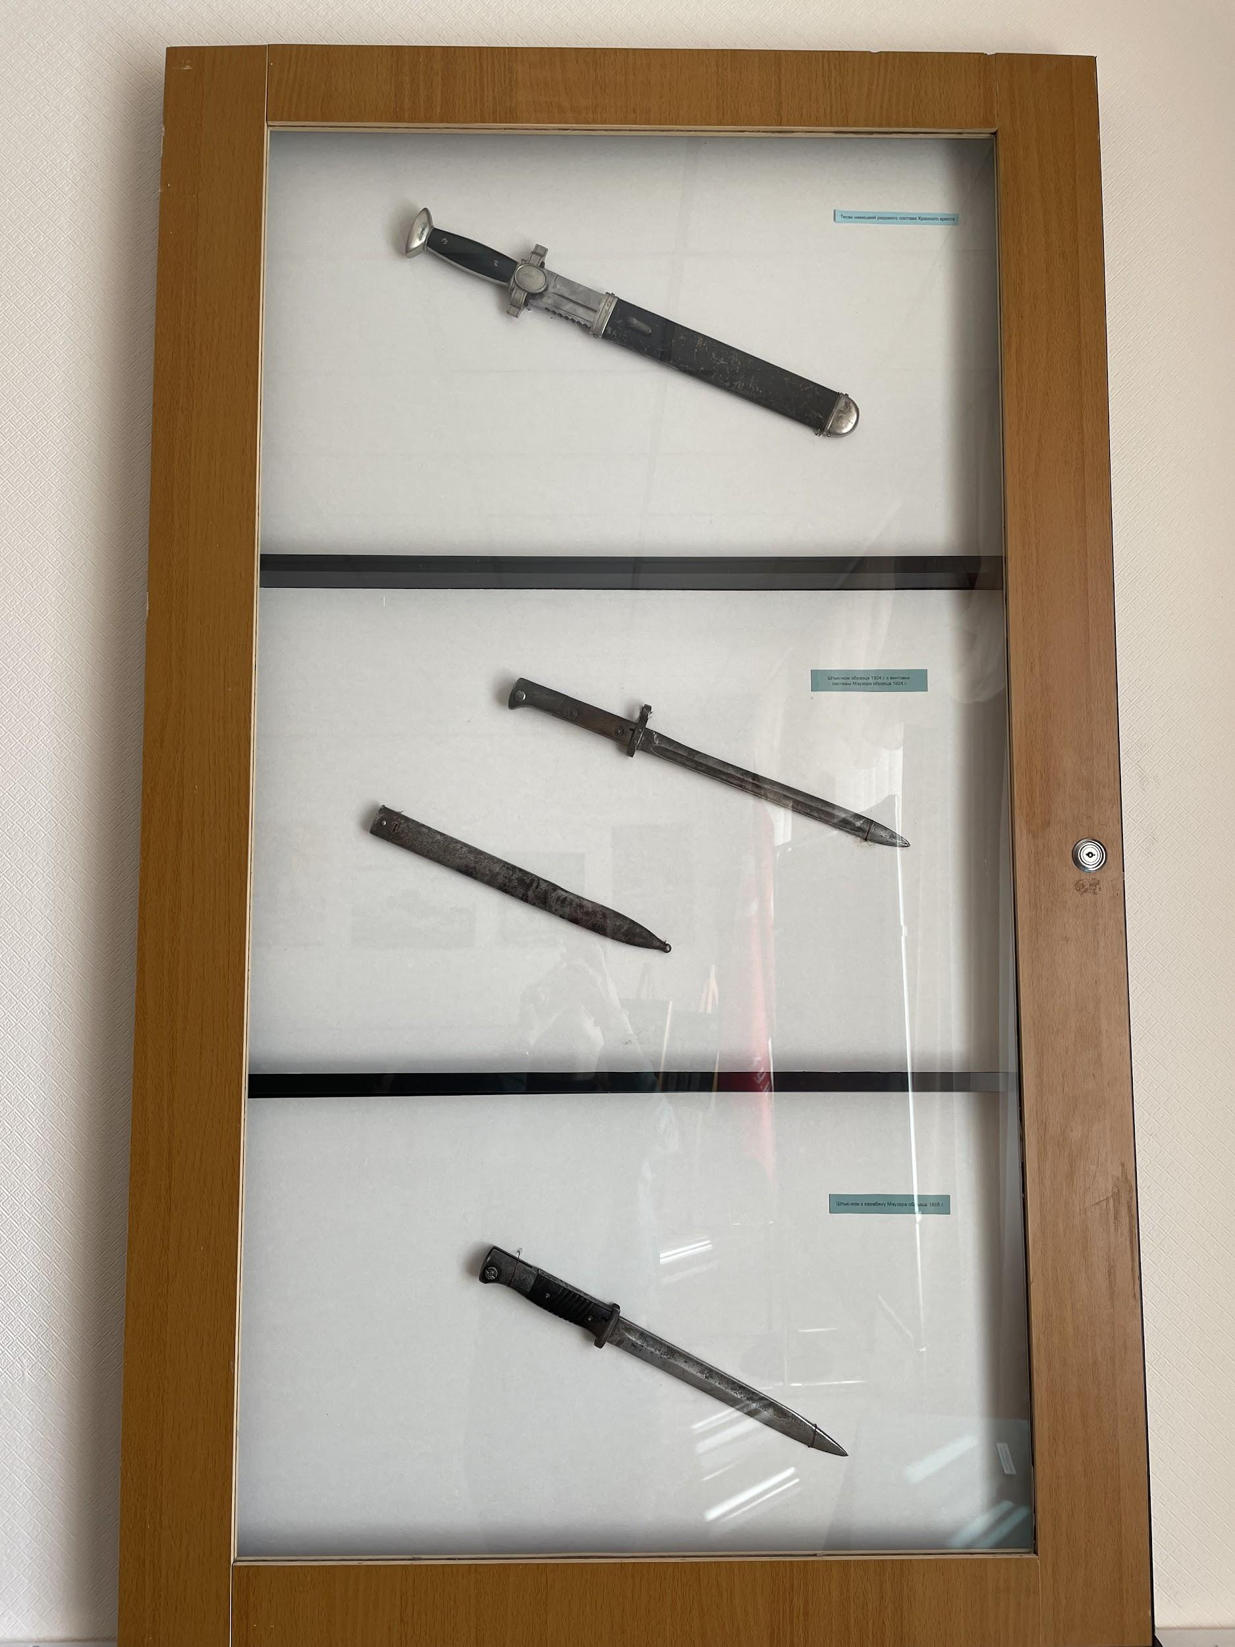

Slide 17
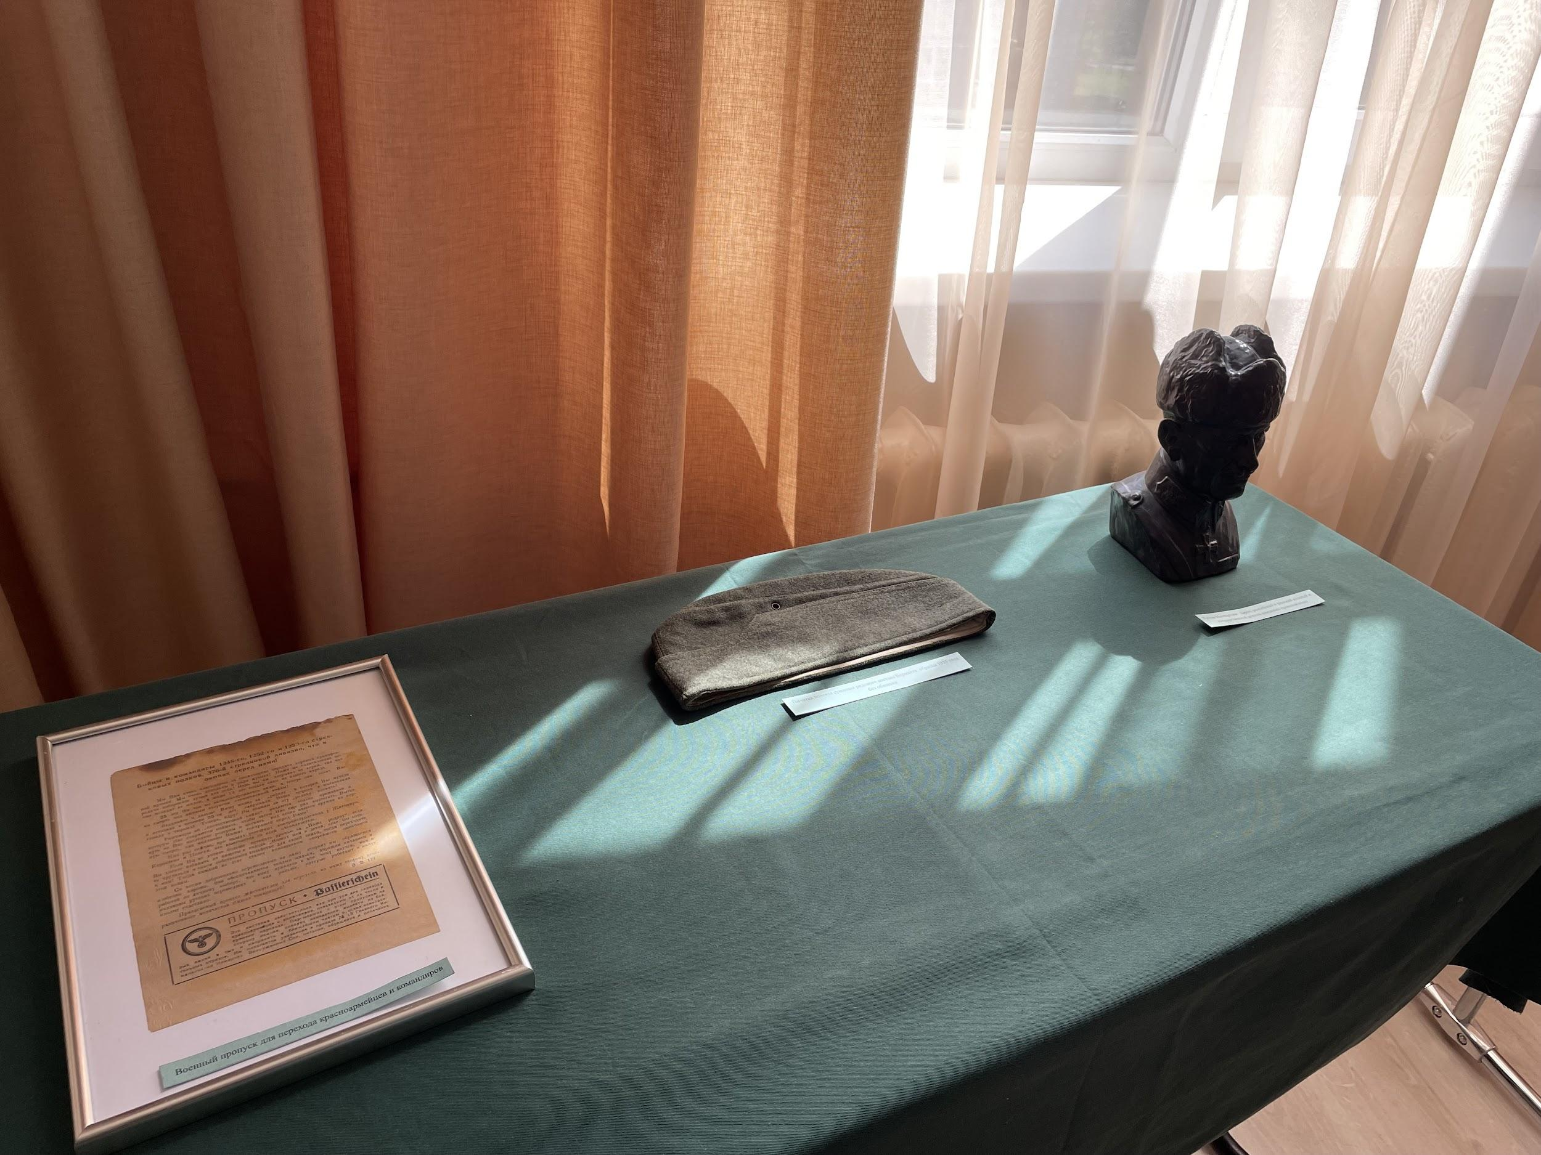

Slide 18
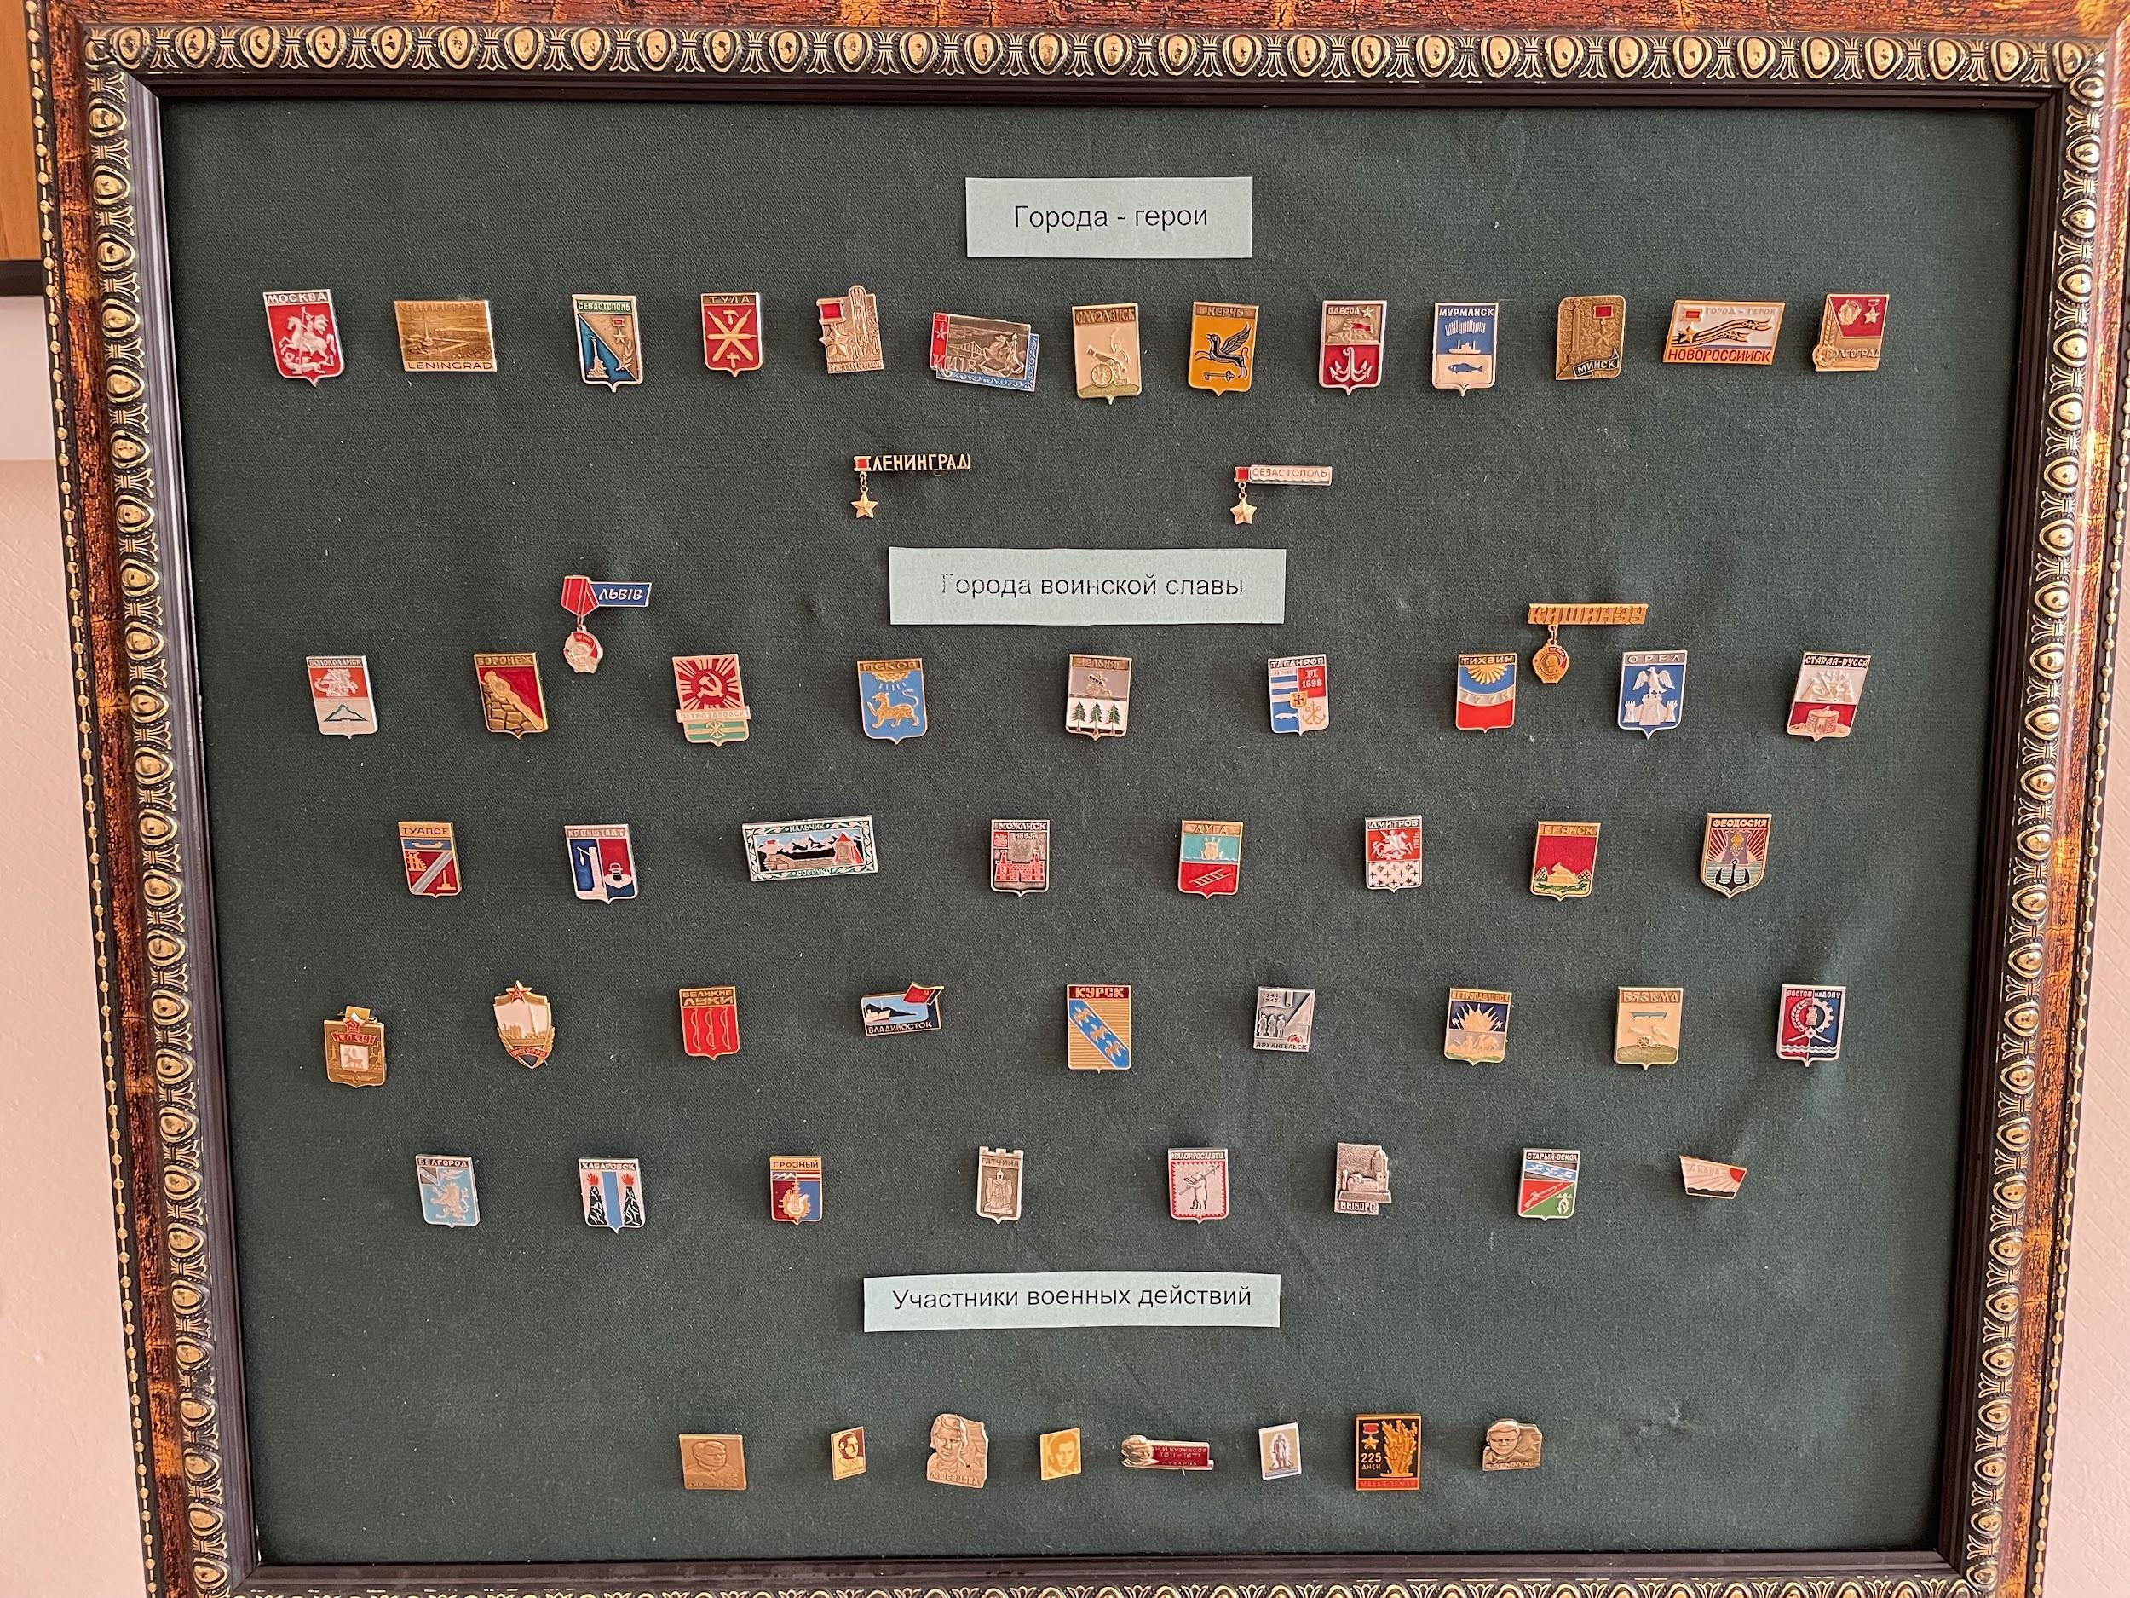
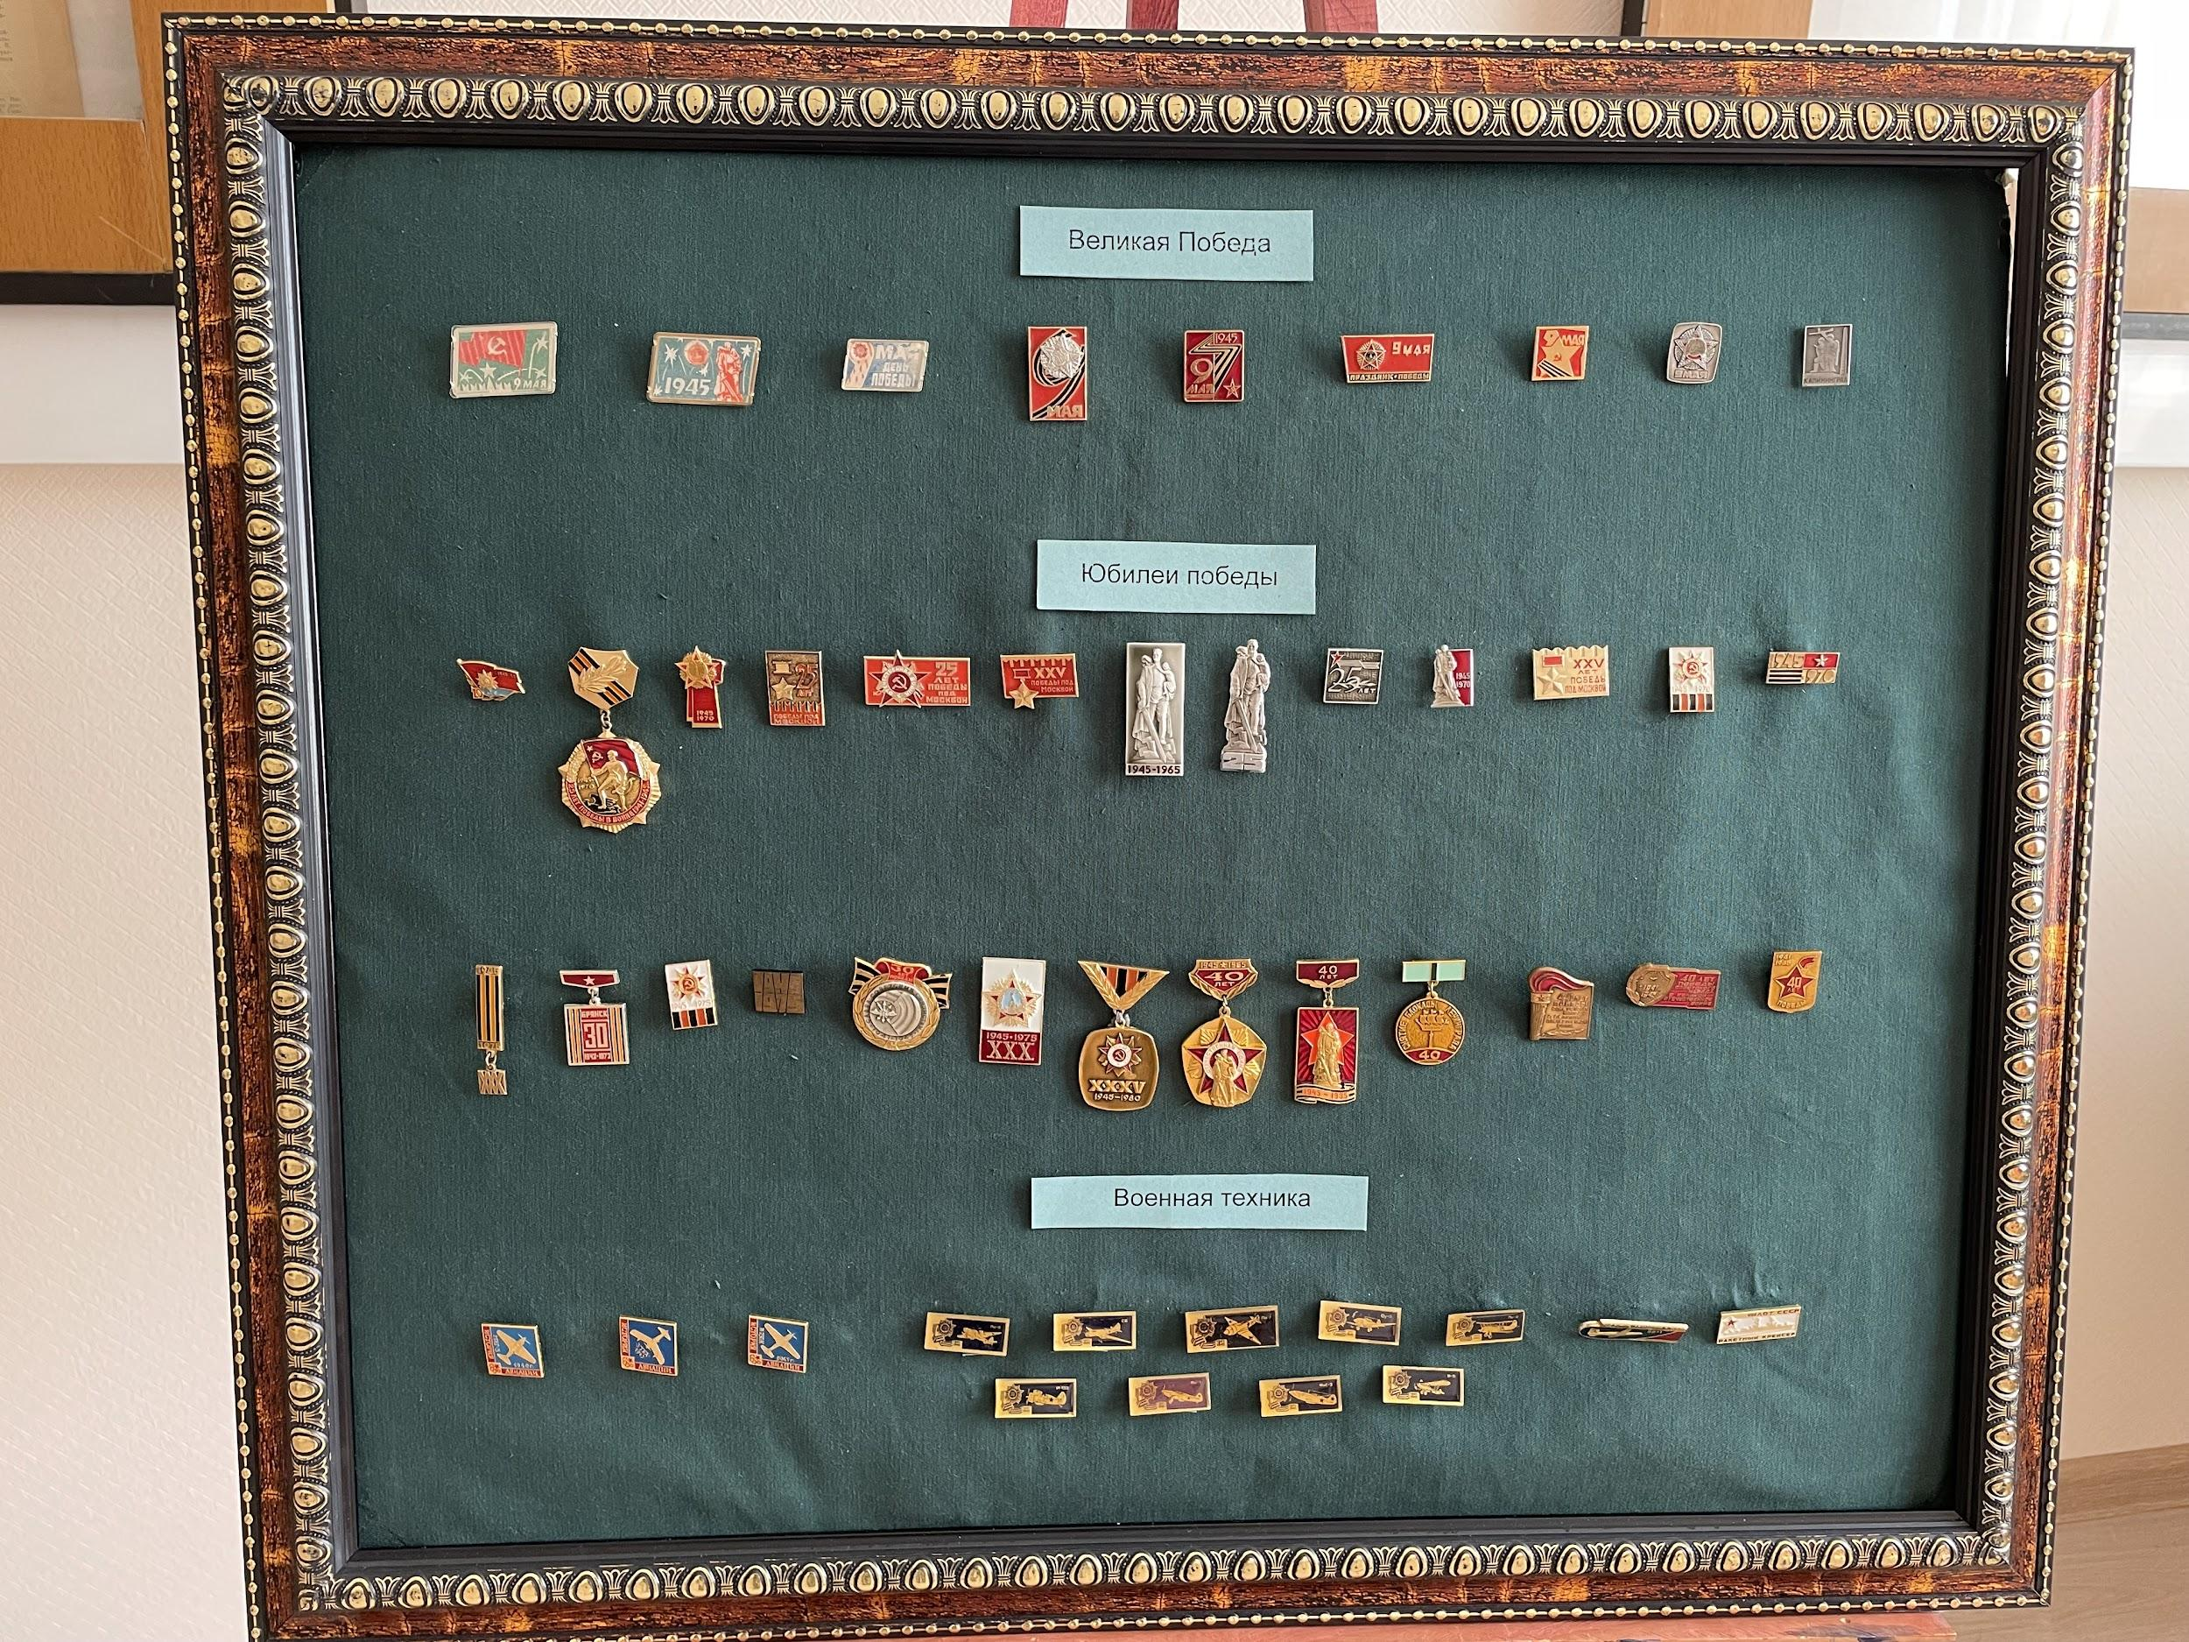

Slide 19
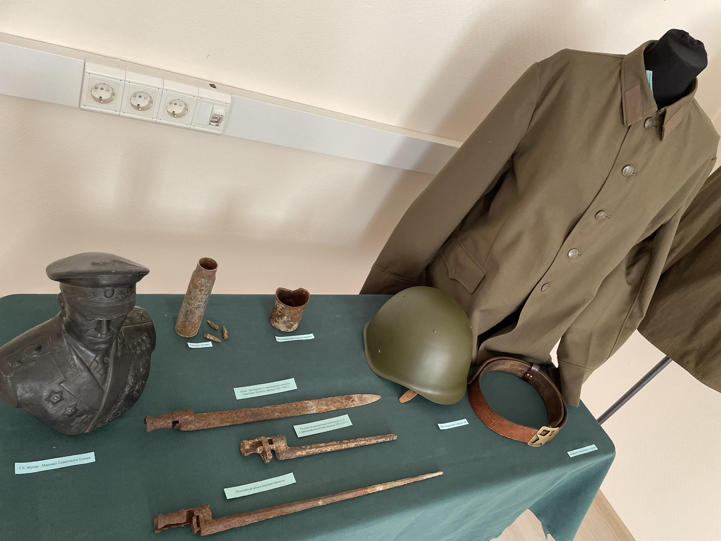
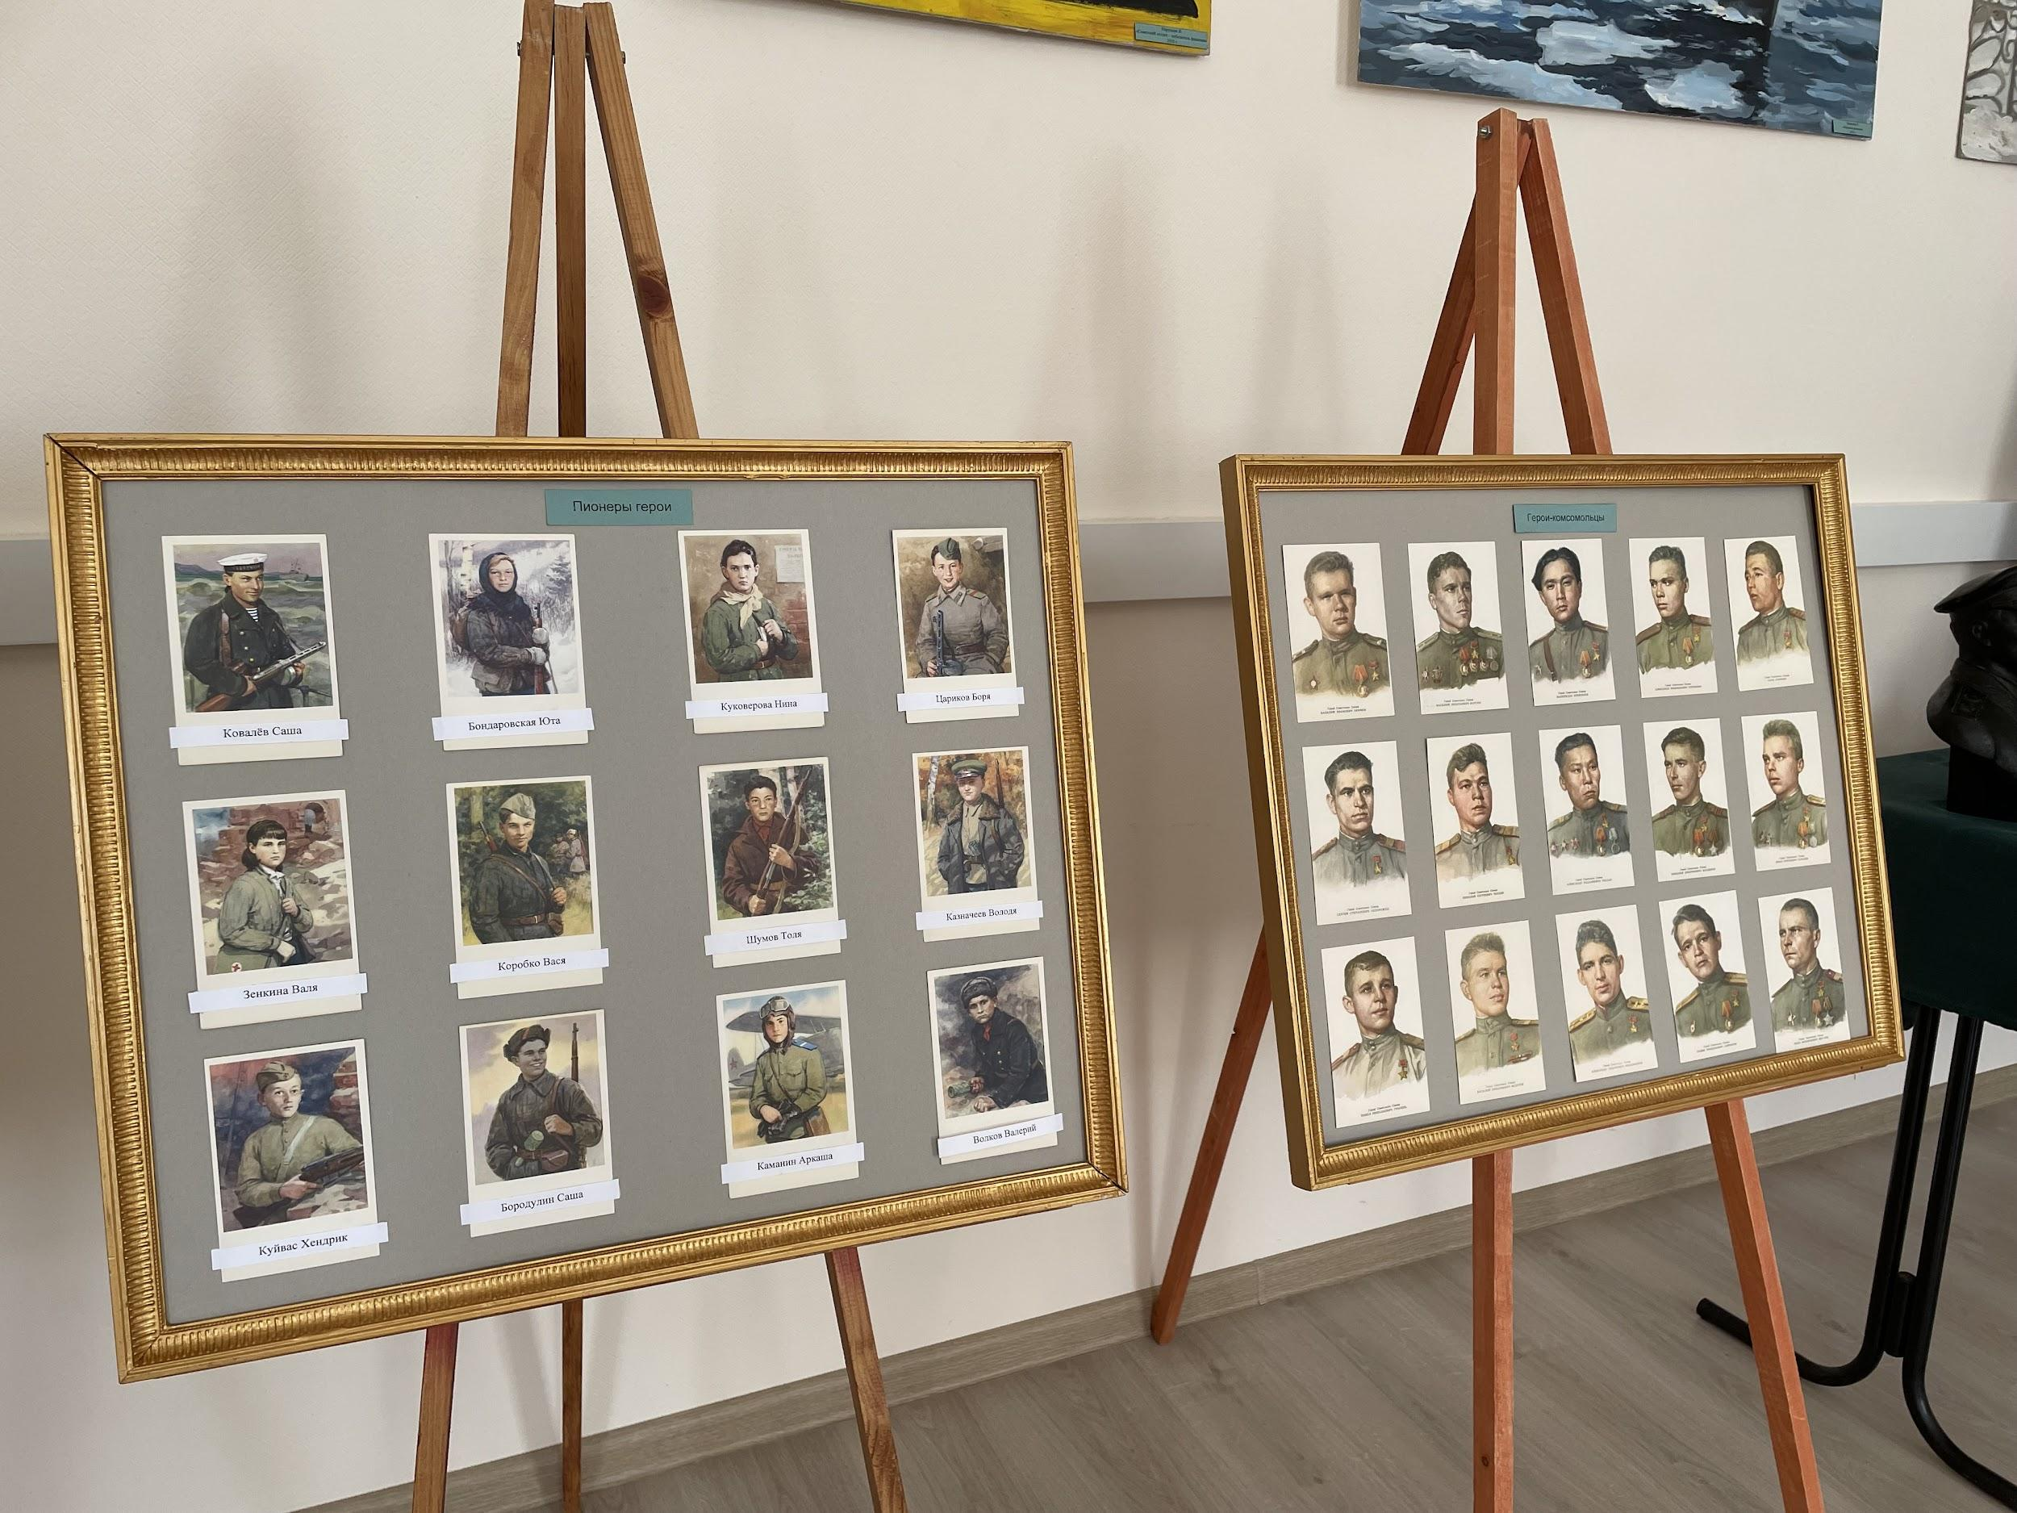

Slide 20
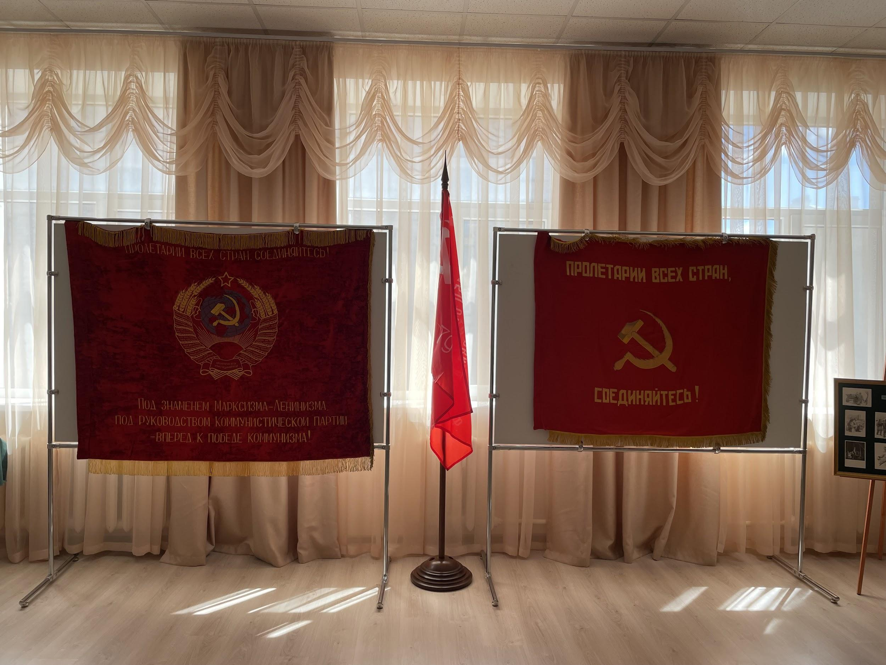
Первая выставка открыта до 15.07.2022
Будние дни с 9:00 до 17:00
Суббота и воскресенье - выходные дни

Slide 21
Если у вас есть вопросы, то!
Пишите : rector@rshu.ru
Звоните :
8-921-587-01-02
Будем рады видеть вас!

